Slide 1

软件
工程

Slide 2
7 面向对象软件设计与实现
在传统的软件工程中，软件生存周期包括可行性研究、需求分析、概要设计和详细设计、系统实现、测试和维护。面向对象软件设计也要求系统设计员进行需求分析和可行性研究，并在设计之前准备好一组需求规范。在进行软件开发时，和传统的软件工程一样，包括软件分析和设计阶段。面向对象软件设计技术在分析和设计软件时所用的概念及表示方法相同，本书都应用UML来描述。面向对象方法不强调软件分析和设计的严格区分，但有不同的侧重点。
在面向对象分析阶段，要分析系统中所含的所有对象及其相互之间的关系，建立一个独立于系统实现的面向对象分析模型。面向对象设计是把分析阶段得到的需求转变成符合成本和质量要求的、抽象的系统实现方案的过程。设计阶段考虑与实现有关的因素，对面向对象分析模型进行调整并补充与实现有关的部分，形成面向对象设计。面向对象设计又分为系统设计和对象设计两个阶段。面向对象设计产生一组设计规范后，用面向对象程序设计语言来实现它们。
面向对象软件设计与实现

Slide 3
7 面向对象软件设计与实现
从面向对象分析（OOA）到面向对象设计（OOD），是一个逐渐扩充模型的过程，分析和设计活动是一个多次反复迭代的过程。具体地就是，面向对象分析、系统设计和对象设计3个阶段反复循环地进行。由于面向对象方法学在概念和表示方法上的一致性，保证了在各项开发活动之间的平滑过渡。
在面向对象软件分析与设计过程中，应用UML建立模型时，会产生以下4种主要模型：用例模型、静态模型、动态模型和实现模型。有时，可以从特定的角度观察系统，构成系统的一个视图，说明系统的一个特殊侧面。
★ 本章重点：面向对象分析；架构设计和对象设计；面向对象测试。
面向对象软件设计与实现

Slide 4



目录
01
面向对象分析
Contents
02
软件架构设计和对象设计
03
面向对象系统的实现
04
面向对象系统的测试
05
面向对象方法实例
Notes:
模板来自于 http://docer.wps.cn
4

Slide 5
面向对象分析 OOA
01
面向对象分析过程
面向对象分析原则
建立对象模型
建立动态模型
建立功能模型

Slide 6
7.1 面向对象分析
面向对象分析的目的是对客观世界的系统建立对象模型、动态模型和功能模型。在建立模型之前必须进行调查研究，分析系统需求，在理解系统需求的基础上建立模型，还要对模型进行验证。复杂问题的建模工作，需要反复迭代构造模型，先构造子集、后构造整体模型。

Slide 7
7.1 面向对象分析
7.1.1 面向对象分析过程
发现对象，定义对象和类的属性与服务。
面向对象分析就是收集和整理用户需求并建立问题域精确模型的过程。分析工作主要包括理解、表达和验证系统。面向对象分析阶段要分析出软件系统中所含的所有对象及其相互之间的关系。面向对象分析阶段的步骤为：
分析确定各类对象之间的关系，建立实例连接。
数据说明
划分主题，定义系统结构。
编写脚本、画顺序图，分析对象在系统中的不同状态及状态之间的转换，建立动态模型。
分析系统中数据之间的依赖关系及数据处理功能，建立功能模型。

Slide 8
7.1 面向对象分析
7.1.1 面向对象分析过程
通过以上分析，建立系统的3种模型：
① 描述系统数据结构的对象模型；
② 描述系统控制结构的动态模型；
③ 描述系统功能的功能模型。
这3种模型分别从不同的侧面反映了软件系统的内容，相互影响、相互制约、有机地结合在一起，能全面地表达对目标系统的需求。

Slide 9
7.1 面向对象分析
7.1.2 面向对象分析原则
01
定义有实际意义的对象
最重要的是，一定要把在应用领域中有意义的、与所要解决的问题有关系的所有事物作为对象。既不能遗漏所需的对象，也不能定义与问题无关的对象。

Slide 10
7.1 面向对象分析
7.1.2 面向对象分析原则
02
强调实体的本质，忽略无关的属性，模型的描述要规范、准确
例如，对象描述常用现在时态、陈述性语句，避免模糊的、有二义性的术语。在定义对象时，还应描述对象与其他对象的关系、背景信息等。
在学校图书馆图书流通管理系统中，“学生”对象的属性可包含学号、姓名、性别、年龄、借书日期、图书编号、还书日期等。还可以定义“学生”类的属性——所属的“班级”。新生入学时，在读者数据库中，以班级为单位输入新生的信息；当这个班级的学生毕业时，可以从读者库中删除该班的所有学生。但是这个系统中，没有必要把学生的学习成绩、家庭情况等作为属性。
在学生学籍管理系统中，班级有班主任，各门课程有对应的任课教师、学分、学时等。班级有一定数量的学生，如果某位学生留级，就应安排到后一年进校、相同专业的班级中去等。某班的学生毕业了，该班就不存在了，但仍可作为学生档案中的信息备查。

Slide 11
7.1 面向对象分析
7.1.2 面向对象分析原则
03
共享性
面向对象技术的共享有不同级别。例如，在同一类中共享属性和服务，子类继承父类的属性和服务；在同一应用中共享类及其继承性；通过类库实现在不同应用中的共享等。对不能抽象为某一类的对象实例，要明确地排斥。
例如，学校划分班级，班级是一种对象类，通常有编号。一个班的学生，有相同的班长、相同的班主任。班上学生按一定的顺序编排学号。同一年进校，不同专业的学生不在同一班级。同一专业，不是同一年份进校的学生不在同一班级。有时一个专业，同一届学生人数较多，可分为几个班级，这时不同班级的编号不相同。例如，2015年入学的计算机系（代号01）计算机应用专业（代号02）的2个1班，分别编号为：1501021、1501022。

Slide 12
7.1 面向对象分析
7.1.2 面向对象分析原则
04
封装性
所有软件构件都有明确的范围及清楚的外部边界。
每个软件构件的内部实现和界面接口分离。

Slide 13

7.1 面向对象分析
7.1.3 建立对象模型
对象模型是面向对象分析时所建立的3个模型中最关键的一个，它表示静态的、结构化的系统的“数据”性质。对象模型是对客观世界实体中对象及其相互之间关系的映射，描述了系统的静态结构。
建立对象模型时，首先要确定对象、类，然后分析对象的类及其相互关系。对象类与对象之间的关系可分为一般－特殊（继承或归纳）关系、聚集（组合）关系及关联关系。对象模型用类符号、类实例符号、类的继承关系、聚集关系和关联关系等表示。有些对象具有主动服务功能，称为主动对象。当系统较复杂时，可以划分主题，画出主题图，以利于对问题的理解。

Slide 14
7.1 面向对象分析
7.1.3 建立对象模型
需求分析调研
要将所研究的问题转化为对象模型，首先要对所研究的现实问题有充分的理解，这就需要进行周密的调查研究。建议进行以下工作。
1
搜集必要的资料
代码是信息处理系统中使用的数字、文字等符号，用来代替自然语言，具有识别、分类和排序3项基本功能。代码设计应当遵循标准化、唯一性、可扩充性、简单性、规范化和适应性等原则。
2
访问用户并做好详细记录
代码是信息处理系统中使用的数字、文字等符号，用来代替自然语言，具有识别、分类和排序3项基本功能。代码设计应当遵循标准化、唯一性、可扩充性、简单性、规范化和适应性等原则。
3
确定系统边界
代码是信息处理系统中使用的数字、文字等符号，用来代替自然语言，具有识别、分类和排序3项基本功能。代码设计应当遵循标准化、唯一性、可扩充性、简单性、规范化和适应性等原则。

Slide 15
7.1 面向对象分析
7.1.3 建立对象模型
建立系统的对象模型
在面向对象分析中，用对象模型描述系统的组成及各组成部分之间的关系。通常按以下步骤建立对象模型。
1
发现和定义系统中对象和类的属性及服务
在调研中记录下来的名称可能是对象的名称，也可能是对象属性的名称，有时还会有同义词。要删除同义词，确定对象和属性，并进一步确定对象属于系统之内还是系统之外，在满足系统功能的前提下，使系统中的信息量或数据量最少。在定义对象和类的属性时，要分析是否有相似的、已开发的面向对象模型，尽可能复用同类对象的属性定义。在建立对象模型时，只能初步确定对象和类的服务，在建立对象的动态模型和功能模型后，才能确切地定义对象的服务。
2
访问用户并做好详细记录
定义系统中对象之间的关系。定义对象之间的一般－特殊（继承或归纳）关系、聚集（组合或整体－部分）关系、关联关系、消息传递、链接等。
3
确定系统边界
确定系统的主题并画出主题图。

Slide 16
7.1 面向对象分析
建立系统说明文档
系统说明文档用以补充对象模型，更完善有效地描述问题，主要包括以下几种。
7.1.3 建立对象模型
对象说明文档
详细描述信息模型中每个对象的名称、属性、属性的值域、属性的作用，服务、服务所需的请求，状态及其转换等。
关系说明文档
详细说明对象之间关系的条件、继承的内容、消息传递的内容等。关系说明文档和对象说明文档有时可合并在一起。
关系说明文档
对象说明文档
概要说明文档
系统说明文档
概要说明文档
以简短的形式将对象的区域、表格、属性及关系等综合在一起作说明，供系统设计员参考。

Slide 17
7.1 面向对象分析
7.1.3 建立对象模型
对象
对象是系统中用来描述客观事物的一个实体，是构成系统的一个基本单位，由一组属性和对这组属性进行操作的一组服务构成。
对象标识
对象标识也就是对象的名字，有“外部标识”和“内部标识”之分。前者供对象的定义者或使用者用，后者供系统内部用作唯一识别对象。对象标识应符合以下条件：在一定的范围或领域中是唯一的；与对象实例的特征、状态及分类无关；在对象存在期间保持一致。
属性
属性是用来描述对象的静态特征的数据项。例如，在学生成绩管理系统中，可定义“学生”对象，其属性有学号、姓名、性别、系、专业等。学生学习的各门课程的考试成绩及总评分也是“学生”对象的属性。
服务
服务（方法）是用来描述对象的动态特征（行为）的一系列操作。例如，在图书流通管理系统中，每个“读者”的服务可以有“借书”、“还书”等。

Slide 18
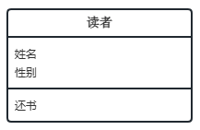
7.1 面向对象分析
7.1.3 建立对象模型
类
类是具有相同属性和服务的一组对象的集合。类为属于它的全部对象提供了统一的抽象描述（属性和服务）。
类的图形符号是一个矩形框，由两条横线把矩形分为3部分，上面是类的名称，中间是类的属性，下面列出类提供的服务（方法），如图7-1所示。读者类的属性有姓名、性别等，读者类的服务有借书、还书等。
一个对象是符合类定义的一个实体，又称类的一个实例。
图7-1读者类的符号

Slide 19

7.1 面向对象分析
7.1.3 建立对象模型
类与类之间的关系，可分为一般－特殊（继承或归纳）关系、聚集（组合）关系、关联关系等。有些对象具有主动服务功能，称为主动对象。在分析类的相互关系时，首先要借鉴以往同类问题的分析结果，发现可重用的软件成分。

Slide 20
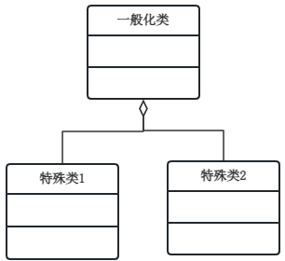
7.1 面向对象分析
7.1.3 建立对象模型
图7-2 类的一般－特殊关系
类与若干互不相容的子类之间的关系，称为一般－特殊关系，或称泛化关系、继承关系、归纳关系等。
事物往往既有共同性，又有特殊性。同样，一般类中有时也有特殊类，定义如下：
如果类B具有类A的全部属性和全部服务，而且具有自己的特性或服务，则B叫做A的特殊类，A叫做B的一般化类。
7.1.3 建立对象模型
类的一般－特殊关系的图形符号，如图7-2所示。图的上部是一个一般化类，下面是若干互不相容的子类。它们之间用三角形和直线连接，三角形的顶点指向一般化类，底部引出的直线连接特殊类。

Slide 21
7.1 面向对象分析
7.1.3 建立对象模型
特殊类的对象拥有其一般类的全部属性和服务，称为特殊类对一般类的继承。继承就是“自动地拥有”，因而特殊类不必重新定义一般类中已定义过的属性和服务，只需要声明它是某个类的特殊类。特殊类要定义它自己特有的属性和服务。特殊类中可能还存在下一层的特殊类。

Slide 22
7.1 面向对象分析
7.1.3 建立对象模型
继承具有传递性。例如，一个特殊类B既拥有从它的一般类A中继承下来的属性和服务，又有自己新定义的属性和服务。当这个特殊类B又被它更下层的特殊类C继承时，类B从类A继承来的和类B自己定义的属性及服务会被它的特殊类C继承下去。因而，类C拥有类A的属性和服务，同时拥有类B的属性和服务，还有类C特殊的属性和服务。

Slide 23

7.1 面向对象分析
7.1.3 建立对象模型
在研究系统数据结构时，单继承关系的类形成的结构是树型结构；多继承关系的类形成的结构是网络结构。
图 7-3
类的继承关系
例如，学生就是一般化类，下面分为两个互不相容的子类本科生和研究生。本科生有不同的专业，研究生有不同的研究方向。学生类的属性可以有学号、姓名、性别、年龄等。本科生的属性可以有专业等，研究生的属性可以有研究方向等，如图7-3（a）所示。
在职研究生既继承了研究生的属性和服务，同时又继承了职工的属性和服务，称为多继承，如图7-3（b）所示。在职研究生既具有学号、姓名、性别、研究方向等研究生的属性和服务，又具有职工类的属性如工号、所属部门等，还可以有其本身的属性和服务。

Slide 24
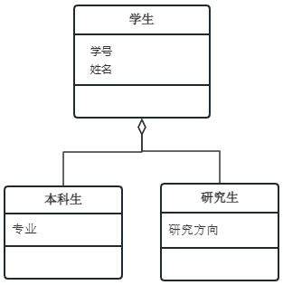
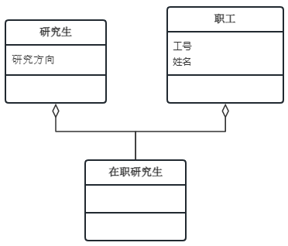
7.1 面向对象分析
7.1.3 建立对象模型
在研究系统数据结构时，单继承关系的类形成的结构是树型结构；多继承关系的类形成的结构是网络结构。
图 7-3
类的继承关系
（a） （b）
图7-3 类的继承关系

Slide 25
7.1 面向对象分析
聚集关系就是“整体－部分”关系，也称组合关系，它反映了对象之间的构成关系。聚集关系也称组合为关系。聚集关系最重要的性质是传递性。
当聚集关系有多个层次时，可以用一棵简单的聚集树来表示。
7.1.3 建立对象模型
整体类
部分类
图7-4 类的一般－特殊关系
图7-4是表示类的聚集关系的图形符号，左部
是一个整体类，右部是组成整体类的部分类，相互之间用菱形框和直线连接。菱形的顶点指向整体对象，菱形的另一端画出的线连到部分对象。连线端点可以标出数值（或值的范围），表示该端对象的数量，当值为1时可以缺省。

Slide 26
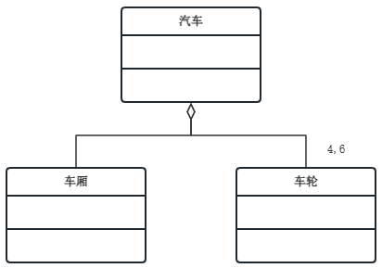
7.1 面向对象分析
7.1.3 建立对象模型
图 7-5
整体-部分关系
例如，一辆汽车由4或6个轮子和1个车厢组成。汽车一端数量是1，可以不标出数量；轮子一端可以标出数量4，6；车厢一端的数量是1，可以不标出数量
图7-5 整体－部分关系表示法

Slide 27
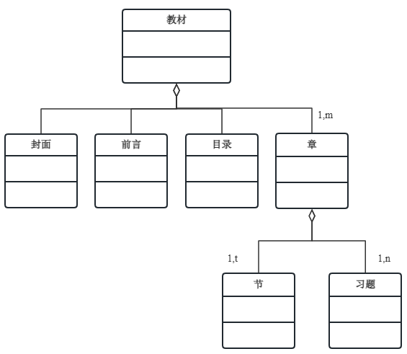
7.1 面向对象分析
7.1.3 建立对象模型
图 7-6
整体-部分关系
例如，一本教材由封面、前言、目录及若干章组成，每章由若干节和习题组成，如图7-6所示。
图7-6 教材结构的聚集关系

Slide 28
7.1 面向对象分析
7.1.3 建立对象模型
类的关联关系反映了对象之间相互依赖、相互作用的关系。
通常把两个对象类之间的二元关系再细分为一对一（1∶1）、一对多（1∶M）和多对多（M∶N）3种基本类型。类型的划分依据参与关联的对象的数目。
用连线表示两个对象类之间的关联关系。例如，学生学习课程，学生与课程之间存在关联关系，如图7-7（a）所示的类的关联关系。
图7-4是表示类的聚集关系的图形符号，左部是一个整体类，右部是组成整体类的部分类，相互之间用菱形框和直线连接。菱形的顶点指向整体对象，菱形的另一端画出的线连到部分对象。连线端点可以标出数值（或值的范围），表示该端对象的数量，当值为1时可以缺省。

Slide 29
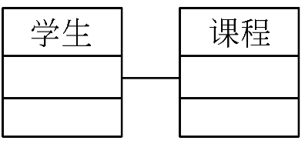
7.1 面向对象分析
7.1.3 建立对象模型
类的关联关系反映了对象之间相互依赖、相互作用的关系。
通常把两个对象类之间的二元关系再细分为一对一（1∶1）、一对多（1∶M）和多对多（M∶N）3种基本类型。类型的划分依据参与关联的对象的数目。
用连线表示两个对象类之间的关联关系。例如，学生学习课程，学生与课程之间存在关联关系，如图7-7（a）所示的类的关联关系。
图7-7（a） 关联关系和链属性

Slide 30
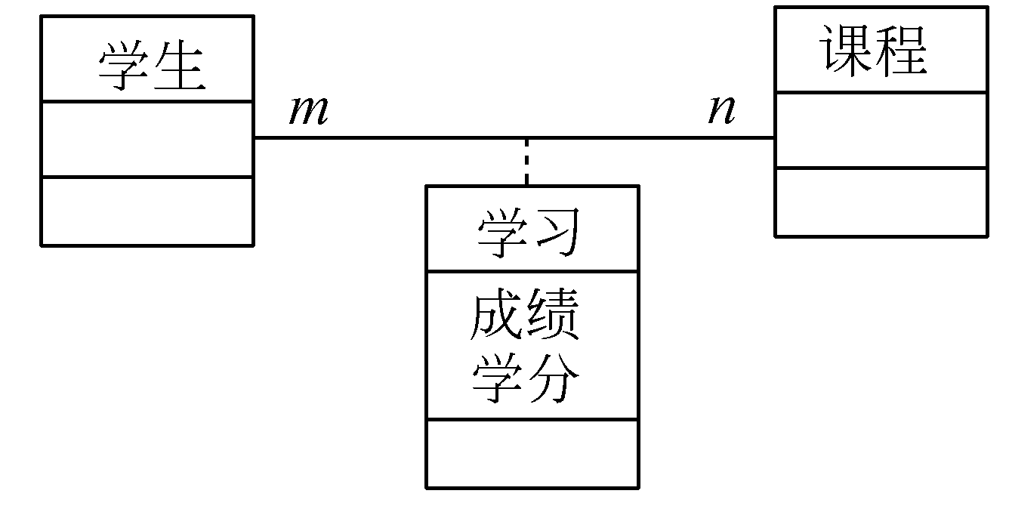
7.1 面向对象分析
7.1.3 建立对象模型
（1）阶。阶就是参与关联的对象的个数。阶数用标在连线端点的单个数字或数值区间表示。如图7-7（b）所示，用m，n表示学生与课程之间是多对多的关联关系。
（2）链属性。链属性就是关联链的性质。例如，m位学生和所学的n门课程之间存在的关联就存在链属性“成绩”和“学分”。每个学生所学的每门课程都有学习成绩和学分，关联的链属性如图7-7（b）所示，链属性与关联之间用虚线连接。
图7-7（b） 关联关系和链属性

Slide 31
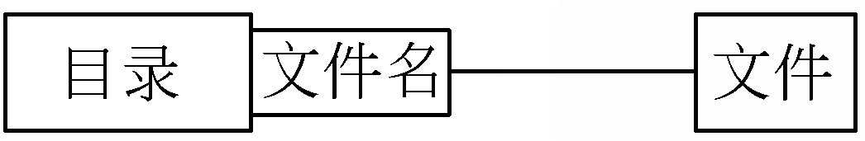
7.1 面向对象分析
7.1.3 建立对象模型
（3）限定。限定用来对关联的含义做某种约束，利用限定词通常能有效地减少关联的阶数。例如，在某计算机的一个目录下有很多文件，一个文件仅属于一个目录，在一个目录下文件名可确定唯一的文件。图7-8利用限定词“文件名”，把目录和文件的一对多关系，简化为一对一的关系。
图7-8 限定的关联关系

Slide 32
7.1 面向对象分析
案例
例 7-1
教师指导学生毕业设计，多对多关联的分解。
m位教师指导n名学生进行毕业设计，其中，每位教师指导若干名学生，每位学生由一位教师指导。教师给学生出毕业设计题目，每位学生做一个毕业设计题目，设计结束时给每位学生评定成绩。这是多对多的关联，可用图7-9（a）表示。关联的链属性是毕业设计题目和成绩。
本例也可将“毕业设计”定义为一个对象类。每位教师指导多个毕业设计课题，每个学生完成一个毕业设计课题。教师类与毕业设计类变为相对简单的一对多（1∶k）的关联关系。毕业设计与学生是一对一（1∶1）的关联，因而可表示为图7-9（b）。这样，虽然多定义一个对象类，但却避免了复杂的多对多的关联。

Slide 33
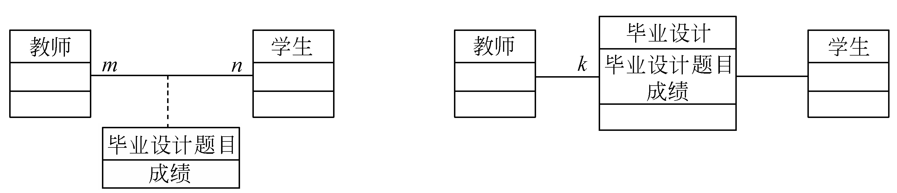
7.1 面向对象分析
案例
例 7-1
教师指导学生毕业设计，多对多关联的分解。
（a） （b）
图7-9 教师与学生的关联关系

Slide 34
7.1 面向对象分析
7.1.3 建立对象模型
主动对象：
01
主动对象的概念、作用和意义近些年逐渐受到重视。按照通常理解，对象的每个服务是在消息的驱动下执行的操作。所有这样的对象都是被动对象。
主动对象的定义是：主动对象是一组属性和一组服务的封装体，其中至少有一个服务不需要接收消息就能主动执行（称为主动服务）。
03
02
在现实世界中，具有主动行为的事物并不罕见，如交通控制系统中的信号灯，军队中向全军发号施令的司令部和发现情况要及时报告的哨兵等。
04
主动对象或主动服务可以用名称前加“@”来表示。在UML中，主动对象用加粗的边框表示，如图7-10（a）所示，收款员就是主动对象。

Slide 35
7.1 面向对象分析
7.1.3 建立对象模型
例如，在商品销售管理系统中，收款员就是一个主动对象，他的主动服务是登录、销售等，如图7-10（a）所示。商场销售的上级领导也是主动对象，他可以对商场各部门发送消息，进行各种管理。
主动对象的作用是描述问题域中具有主动行为的事物，以及在系统设计时识别的任务，它的主动服务描述相应的任务所完成的操作。它在系统实现阶段应成为一个能并发执行的、主动的程序单位，如进程或线程。
除了含有主动服务外，主动对象中也可以有一些在消息的驱动下执行的一般服务。

Slide 36

7.1 面向对象分析
7.1.3 建立对象模型
人类在认识复杂事物时，往往从宏观到微观分层次地进行；当考虑各部分的细节时，围绕一个主题进行微观的思考。在开发一个软件系统时，通常会有较大数量的类。面对几十个类，以及类之间错综复杂的关系，会使人难以理解、无从下手。可将所有的类划分为一个个主题，分别研究每个主题中的对象的关系及其内部的属性和服务，使得复杂问题分解为一个个较为简单的问题，容易理解，易于解决问题。

Slide 37
7.1 面向对象分析
7.1.3 建立对象模型
划分主题：
主题是把一组具有较强联系的类组织在一起而得到的类的集合，它有以下几个特点：
（1）主题是由一组类构成的集合，但其本身不是一个类。
（2）一个主题内部的对象具有某种意义上的内在联系。
（3）主题的划分有一定的灵活性。强调的重点不同可以得到不同的主题划分。

Slide 38
7.1 面向对象分析
7.1.3 建立对象模型
主题的划分有两种方式:
1
自底向上：先建立对象类，然后把对象类中关系较密切的类组织为一个主题。如果主题数量仍太多，则再进一步把联系较强的小主题组织为大主题，直到系统中最上层主题数不超过7个。这种方式适合于小型系统或中型系统。
2
自顶向下：先分析系统，确定几个大的主题，每个主题相当于一个子系统。按这些子系统分别进行面向对象分析，建立各个子系统中的对象类。最后再将子系统合并为大的系统。

Slide 39
7.1 面向对象分析
面向对象分析时，可将问题域中的类图划分成若干个主题。主题的划分最终结果都是：一个完整的对象类图和一个主题图。主题图有以下三种表达方式：
7.1.3 建立对象模型
01
把关系较密切的对象画在一个框内，框的每个角处标上主题号，框内是详细的对象类图，标出每个类的属性和服务以及类之间的详细关系，就可得到展开方式的主题图。
02
如果将每个主题号及主题名分别写在一个框内，就可得到压缩方式的主题图。
03
每个框内将主题号、主题名及该主题中所含的类全部列出，就是半展开主题图。

Slide 40
7.1 面向对象分析
案例
例 7-2
画出商品销售管理系统的主题图。
商品销售管理系统是商场管理的一个子系统，要求有以下功能：
为每种商品编号，记录商品的名称、单价、数量、库存的下限等；收款员接班后要登录、售货，为顾客选购的商品输入购物清单、商品计价、收费，并打印清单及应收款；交班时结账、交款。
系统帮助供货员发现哪些商品的数量到达库存量的下限、即将脱销，需要进行缺货登记、及时供货；统计商场商品的销售量、进货量及库存量，结算资金账册以向上级报告；上级可以发送消息，要求查账、报账、增删商品种类或变更商品价格等。
（1）通过分析可建立如下对象：
收款员、销售事件、账册、商品目录、商品、供货员、上级系统接口等，并将它们的属性和服务标注在图中。这些对象之间的所有关系也在图中标出，可得一个完整的类图。

Slide 41
7.1 面向对象分析
案例
例 7-2
画出商品销售管理系统的主题图。
（2）分析该系统中对象之间的关系：
收款员、销售事件、账册之间关系比较密切；商品、商品目录之间关系比较密切；供货员与销售之间没有直接关系，供货情况要报账，要与上级系统接口通信。
把关系较密切的对象画在一个框内，框的每个角处标上主题号，就可得到展开方式的主题图，如图7-10（a）所示。
如果将每个主题号及主题名分别写在一个框内，就可得到压缩方式的主题图，如图7-10（b）所示。
将主题号、主题名及该主题中所含的类全部列出，就是半展开主题图，如图7-10（c）所示。

Slide 42
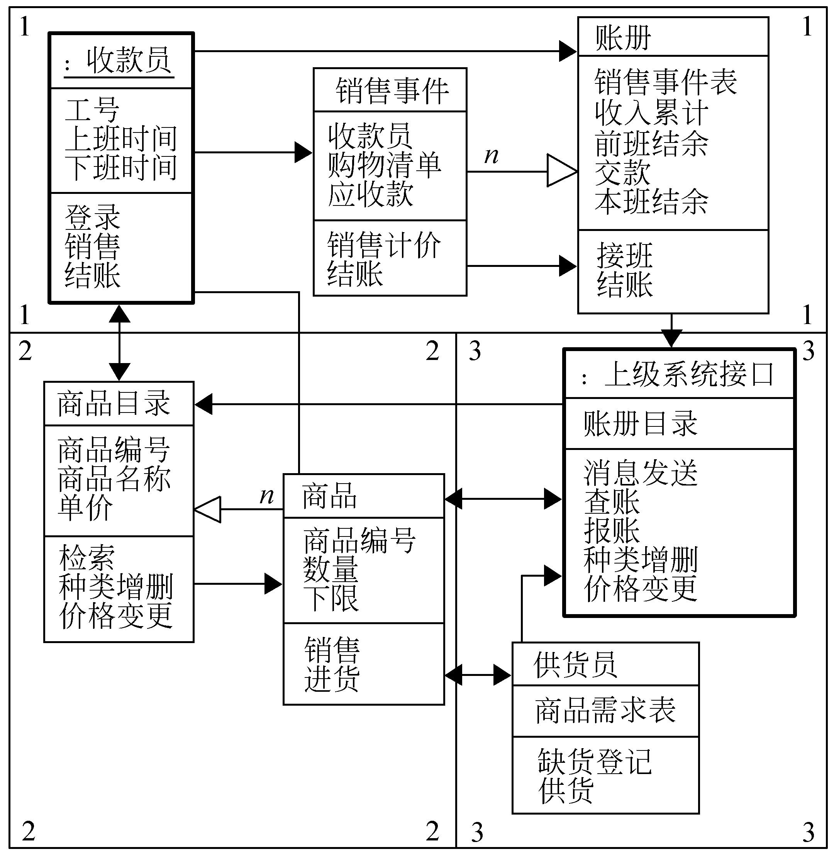
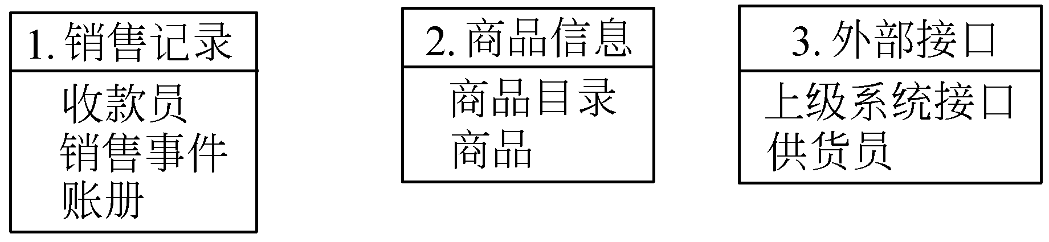
7.1 面向对象分析
案例
例 7-2
画出商品销售管理系统的主题图。
（b）压缩方式
（c）半展开方式
（a）展开方式

Slide 43

7.1 面向对象分析
7.1.4 建立动态模型
对象模型建立后，需要考察对象和关系的动态变化情况。面向对象分析确定的对象和关系都具有生存周期。生存周期由许多阶段组成，每个阶段都有一系列的运行规律和规则，用来调节和管理对象的行为。对象和关系的生存周期用动态模型来描述。

Slide 44
7.1 面向对象分析
7.1.4 建立动态模型
动态模型的基本内容
01
动态模型描述对象和关系的状态、状态转换的触发事件、对象的服务（行为）。
1
状态
即对象在其生存周期中的某个特定阶段所具有的行为模式。状态是对影响对象行为的属性值的一种抽象，它规定了对象对输入事件的响应方式。对象对输入事件的响应，既可以执行一个或一系列的动作，也可仅仅改变对象本身的状态。
2
事件
即引起对象状态转换的控制信息。事件是某个特定时刻所发生的事情，是引起对象从一种状态转换到另一种状态的事情抽象。事件没有持续时间，是瞬间完成的。
3
服务
也称行为，是对象在某种状态下所发生的一系列处理操作。行为是需要消耗时间的。

Slide 45

7.1 面向对象分析
7.1.4 建立动态模型
例如，分析对象“班级”的状态。某个“班级”的学生学习一年后，有的升级，有的留级，班级人数会有变动，“学年”对班级的状态有控制作用，是“事件”。班级当前处于第几学年，就是“状态”。学习期满时，这个班级的绝大多数学生毕业，班级就不再存在，即使有学生留级，也应安排到另一个班级去了。每学期一个班级的学习课程、任课教师、课程表都有变化，因此“学期”也是事件。班级处于第几学年、第几学期是“状态”。每学期每个学生的各门课的成绩统计、计算成绩总分、班上的学生按成绩排名次等一系列处理，是“行为”。

Slide 46

7.1 面向对象分析
7.1.4 建立动态模型
建立动态模型首先要编写脚本，从脚本中提取事件，然后画出UML图的顺序图（也称事件跟踪图），最后画出对象的状态转换图。在面向对象分析阶段，要快速建立用户界面原型，供用户试用、评价。

Slide 47

7.1 面向对象分析
7.1.4 建立动态模型
02
编写脚本
在建立动态模型过程中，脚本是系统执行某个功能的一系列事件。
脚本通常起始于一个系统外部的输入事件，结束于一个系统外部的输出事件，它可以包括这个期间发生的所有的系统内部事件。编写脚本，可以从寻找事件开始，确定各对象的可能事件的顺序。事件包括所有用户的交互信息、与外部设备的交互信息等。使用脚本可以发现正常事件，但不要遗漏条件和异常事件。
编写脚本的目的是确定事件、保证不遗漏系统功能中重要的交互步骤，有助于确保整个交互过程的正确性和清晰性。此时，暂不考虑算法的问题。

Slide 48
7.1 面向对象分析
案例
例 7-3
编写打电话、通话过程的脚本。
打电话、通话过程的一系列事件如下：
打电话者拿起电话受话器；
电话拨号音开始；
打电话者拨一个数字；
电话拨号音结束；
打电话者拨其他数字……
打电话者拨最后一个数字；
如果电话号码拨错，交换机提示出错信息；如果号码正确，且对方空闲，则接电话者的电话开始振铃；

Slide 49
7.1 面向对象分析
案例
例 7-3
编写打电话、通话过程的脚本。
打电话、通话过程的一系列事件如下：
铃声在打电话者的电话上传出；
如果在30秒内，接电话者拿起话筒；
接电话者的电话停止振铃；
打电话者的电话停止振铃；
通电话……
接电话者挂断电话；
电话切断；
打电话者挂断电话；
如果拨号正确，对方忙，打电话者的电话上传出忙音；
如果拨号正确，接电话者在30秒内不接听电话，双方电话停止振铃。

Slide 50

7.1 面向对象分析
7.1.4 建立动态模型
03
设计用户界面
大多数交互行为都可以分为应用逻辑和用户界面两部分。通常，系统分析员首先集中精力考虑系统的信息流和控制流，而不是首先考虑用户界面。动态模型着重表示应用系统的控制逻辑。
但是，用户界面的美观、方便、易学及效率，是用户使用系统时首先感受到的。用户界面的好坏往往对用户是否喜欢、接受一个系统起很重要的作用。在分析阶段不能忽略用户界面的设计，应该快速建立用户界面原型，供用户试用与评价。

Slide 51

7.1 面向对象分析
7.1.4 建立动态模型
04
画UML顺序图或活动图
在UML顺序图（也称事件跟踪图）中，有两个方向：一条竖线代表应用领域中的一个对象，时间从上向下递增；对象之间的每个交互事件用一条水平的箭头线表示，箭头方向从事件的发送对象指向接受对象。
例如，要画例7-3中打电话、通话过程的顺序图。通过对该过程进行分析可知，共有3个对象：打电话者、交换机和接电话者；再将事件从发送对象指向接受对象，顺序图如图6-17所示。
电话号码拨错、对方未及时接听电话等情况在顺序图中不能描述，要想详细描述这些情况，可以用活动图来描述，如图6-18所示。

Slide 52
7.1 面向对象分析
7.1.4 建立动态模型
例 7-4
画出招聘考试管理系统的顺序图。
某市人事局举行统一招聘考试。首先由人事局公布招聘专业及相应的考试科目，各招聘单位向人事局登记本单位各专业的招聘计划（人数），由人事局向社会公布招聘情况；考生报名、填志愿；人事局组织安排考试；录入考试成绩；向考生和招聘单位公布成绩；招聘单位根据考生成绩进行录用；发录用通知书给考生。这里，共有3个对象：考生、人事局和招聘单位。下面画出招聘考试管理系统的顺序图，如图7-11所示。

Slide 53
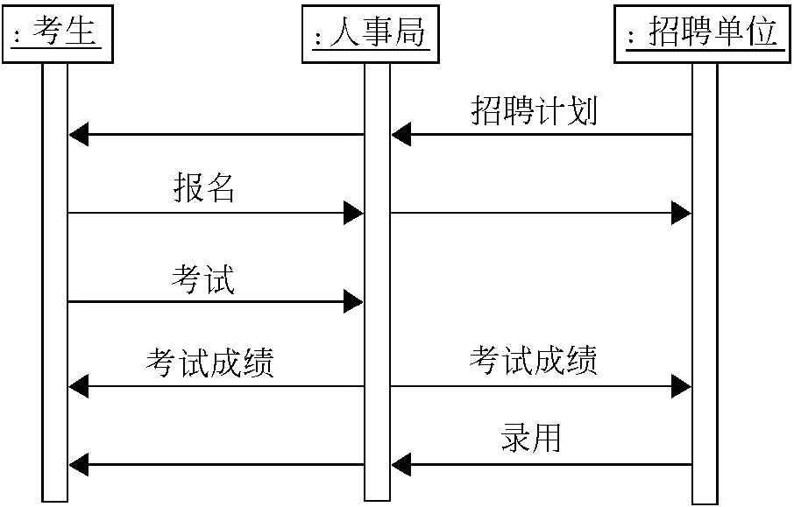
7.1 面向对象分析
7.1.4 建立动态模型
图7-11 招聘考试管理系统的顺序图
Notes:
萝卜岗

Slide 54
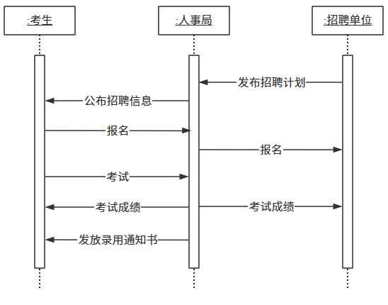
7.1 面向对象分析
7.1.4 建立动态模型
图7-11 招聘考试管理系统的顺序图
Notes:
萝卜岗

Slide 55

7.1 面向对象分析
7.1.4 建立动态模型
05
画状态转换图
当对象的属性值不同时，对象的行为规则会有所不同，我们称对象处于不同的状态。
由于对象在不同状态下呈现不同的行为方式，所以应分析对象的状态，才可正确地认识对象的行为并定义它的服务。
例如，通信系统中的传真机对象，就有设备关闭、忙、故障（如缺纸或卡纸）、就绪（开启并空闲）等状态。我们可以专门定义一个“状态”属性。该属性有以上介绍的几种属性值，每一个属性值就是一种状态。

Slide 56

7.1 面向对象分析
7.1.4 建立动态模型
05
画状态转换图
面向对象方法中的状态转换图，与传统方法中数据对象的状态转换图表示方法相同，见第2.3.3节。
有了状态转换图，就可“执行”状态转换图，以便检验状态转换的正确性和协调一致性。执行方法是从任意一个状态开始，当出现一个事件时，引起状态转换，到达另一状态，在状态入口处执行相关的行为，在另一事件出现之前，这个状态应该不发生变化。

Slide 57
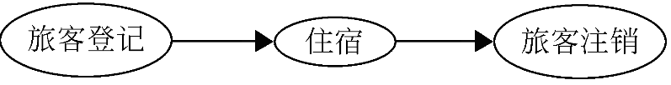
7.1 面向对象分析
7.1.4 建立动态模型
例 7-5
分别画出旅馆管理系统中旅客和床位的状态转换图。
在旅馆管理系统中，旅客登记以后要为其安排房间和床位，不同规格的房间住宿费单价不同。旅客住宿若干天以后，结账、退房。此时才可将床位分配给新来的旅客。
床位有“空”和“住人”两种状态。只有当床位处于“空”状态时，才可安排旅客住宿，随后床位的状态变为“住人”。旅客离开后，他所住的床位又变为“空”状态。
旅客在该系统中有3种状态：旅客登记、住宿和注销。从“旅客登记”到“住宿”，是由事件“登记旅客情况”和“分配床位”的发生引起的。从“住宿”状态到“注销”状态，是由事件“结账”和“退房”引起的。旅客的状态转换图，如图所示。

Slide 58
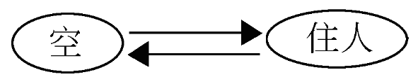
7.1 面向对象分析
7.1.4 建立动态模型
例 7-5
分别画出旅馆管理系统中旅客和床位的状态转换图。
床位在系统中有两种状态：“空”和“住人”。“空”的床位可以分配给旅客住宿，“住人”的床位不可以安排给旅客住宿。行为“分配床位”引起床位从状态“空”变为“住人”。行为“旅客退房”引起床位从状态“住人”变为“空”。床位的状态转换图，如图所示。

Slide 59
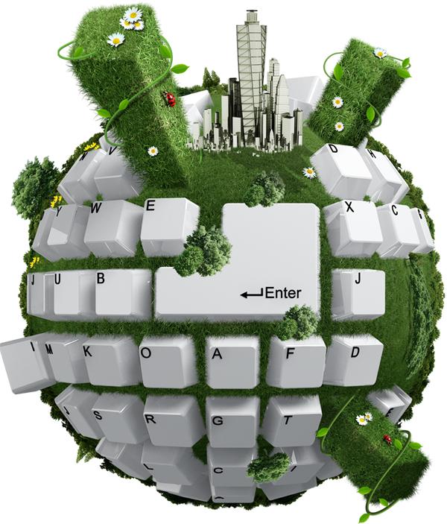
7.1 面向对象分析
7.1.4 建立动态模型
功能模型用来说明如何处理数据、数据之间有何依赖关系，并表明系统的有关功能。数据流图有助于表示以上关系。
功能模型由一组数据流图组成。在面向对象分析方法中，为动态模型的每个状态画数据流图，可以清楚地说明与状态有关的处理过程。在建立系统对象模型和动态模型的基础上，分析其处理过程，可将数据和处理结合在一起而不是分离开来。这就是面向对象分析的独特之处。数据流图中的处理对应于状态图中的活动或动作，数据流对应于对象图中的对象或属性。

Slide 60
7.1 面向对象分析
7.1.5 建立功能模型
画数据流图
功能模型可用多张数据流图、程序流程图等来表示。
数据流或处理流程：用带箭头的直线表示。
处理：用圆角方框或椭圆表示。
数据存储：用两条平行线或两端被同方向的圆弧封口的平行线表示。
数据源或数据终点用方框表示。
在面向对象方法中，数据源往往是主动对象，它通过生成或使用数据来驱动数据流。数据终点接收数据的输出流。数据流图中的数据存储是被动对象，本身不产生任何操作，只响应存储和访问数据的要求。输入箭头表示增加、更改或删除所存储的数据，输出箭头表示从数据存储中查找信息。
建立功能模型的步骤为：确定输入值和输出值，画数据流图，定义服务。
确定输入值和输出值
数据流图中的输入值、输出值是系统与外部之间进行交互的事件的参数。建立功能模型时，应当确定输入/输出数据的方式、格式、范围、约束条件、操作规范等。

Slide 61
7.1 面向对象分析
7.1.5 建立功能模型
定义服务
在建立对象模型时，确定了类、属性、关联、结构，还没有完全确定类的操作（服务）。在建立动态模型和功能模型后，类的服务（操作）才能最后确定。
类的服务（操作）与对象模型中的属性和关联的查询有关，与动态模型中的事件有关，与功能模型的处理有关。通过分析，把这些操作添加到对象模型中去。

Slide 62
7.1 面向对象分析
7.1.5 建立功能模型
对象模型中的服务
类的服务（操作）有以下几种：
来自对象模型的操作（服务）有读、写属性值。
来自事件的服务
事件是某个特定时刻所发生的事情，是引起对象从一种状态转换到另一种状态的事情的抽象。事件可以看成是信息从一个对象到另一个对象的单向传送，发送信息的对象可能会等待对方的答复，而对方可以回答也可以不回答事件。这些状态的转换、对象的回答等，所对应的就是操作。因而事件对应于各个操作，并且同时可启动新的操作。
来自处理的服务
数据流图中的各个处理对应对象的操作，应该添加到对象模型的服务中去。
来自状态动作和活动的服务
状态图中的活动和动作可能是操作，应该定义成对象模型的服务（操作）。

Slide 63
7.1 面向对象分析
7.1.5 建立功能模型
如前所述，通过面向对象分析应得到的模型包含对象模型、动态模型和功能模型。对象模型为动态模型和功能模型提供基础，动态模型描述了对象实例的生存周期或运行周期。行为的发生引起状态转换，行为对应于数据流图上的处理，对象是数据流图中的存储或数据流，处理通常是状态模型中的事件。面向对象的分析就是用对象模型、动态模型、功能模型描述对象及其相互关系。

Slide 64

7.1 面向对象分析
7.1.5 建立功能模型
软件开发过程是一个多次反复修改、逐步完善的过程，面向对象方法比使用结构化分析和设计技术更容易实现反复修改及逐步完善的过程。必须把用户需求与实现策略区分开来，但分析和设计之间不存在绝对的界限。
必须与用户和领域专家密切协作配合、共同提炼和整理用户需求。最终的模型要得到用户和领域专家的确认。很可能需要建立起原型系统，以便与用户更有效地进行交流。
有时可用增加冗余的关联以提高访问效率，或调整查询次序，或保留派生的属性等方法来优化设计。究竟如何设计才算是优化，要取得用户和系统应用领域专家的认可。

Slide 65
软件架构设计和对象设计
02
软件架构设计
面向对象设计的准则和启发式规则
软件架构风格
移动互联系统的软件架构
对象设计

Slide 66
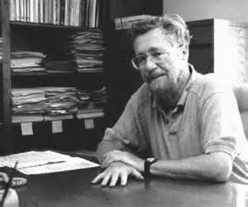
7.2 软件架构设计和对象设计
“软件架构”（Software Architecture）这个概念早在20世纪60年代就由著名的荷兰科学家Edsger Wybe．Dijkstra（1930～2002）提出，这位著名科学家提出了“数据结构”课程中的计算最短路径的Dijkstra算法，以及“操作系统”课程中的银行家算法，对计算机技术的发展作出了重要贡献。不过“软件架构”这个概念直到20世纪90年代随着软件工程技术的发展才渐渐为人所知。
软件架构又称软件体系结构，它的形成同时借鉴了计算机体系结构和网络体系结构中很多宝贵的思想和方法。软件架构研究的主要内容涉及软件架构的核心模型、软件架构风格、软件架构评价等。解决好软件的重用、质量和维护问题，是研究软件架构的根本目的。
软件架构为软件系统提供了一个结构、行为和属性的高级抽象，由构成系统的元素的描述、这些元素的相互作用、指导元素集成的模式以及这些模式的约束组成。软件架构不仅指定了系统的组织结构和拓扑结构，并且显示了系统需求和构成系统的元素之间的对应关系，提供了一些设计决策的基本原理。

Slide 67

7.2 软件架构设计和对象设计
7.2.1 软件架构设计
软件架构是指在一定的设计原则基础上，从不同角度对组成系统的各部分进行搭配和安排，形成系统的多个结构而组成架构。软件架构描述的对象是直接构成系统的组件，各个组件之间的连接则明确和相对细致地描述组件之间的通讯。在实现阶段，这些组件被细化为实际的组件，比如具体某个类或者对象。在面向对象领域中，组件之间的连接通常用接口来实现。下面介绍软件架构的核心模型和软件架构设计的目标。

Slide 68
7.2 软件架构设计和对象设计
7.2.1 软件架构设计
软件架构的核心模型
01
1
构件
构件是具有某种功能的可重用的软件单元，表示了系统主要的计算元素和数据存储。软件构件有原子构件和复合构件两种。原子构件是不可再分的构件，底层由实现该构件的类组成，这种构件的划分提供了软件架构的分层表示能力，有助于简化软件架构的设计。复合构件由原子构件和其他复合构件连接而成。
2
连接件
连接件表示了构件之间的交互，简单的连接件如管道（Pipe）、过程调用（Procedure）、事件广播（Event Broadcast）等，复杂的交互如客户机/服务器（Client/Server）通信协议、数据库和应用之间的SQL连接等。
3
配置
配置表示了构件和连接件的拓扑逻辑和约束。

Slide 69
7.2 软件架构设计和对象设计
7.2.1 软件架构设计
软件架构的核心模型
01
4
端口
5
角色
构件是一个封装的实体，只能通过其接口与外部环境交互。构件的接口由一组端口组成，每个端口表示了构件和外部环境的交互点。通过不同的端口类型，一个构件可以提供多重接口。一个端口可以非常简单，如过程调用，也可以表示更为复杂的界面（包含一些约束），如必须以某种顺序调用的一组过程调用。
连接件作为建模软件架构的主要实体，同样也有接口。连接件的接口由一组角色组成，每个角色定义了该连接件表示的交互的参与者。二元连接有两个角色，例如远程过程调用（Remote Procedure Call，RPC）的角色为caller和callee。有的连接件有多于两个的角色，如事件广播有一个事件发布角色和任意多个事件接收角色。

Slide 70
7.2 软件架构设计和对象设计
7.2.1 软件架构设计
软件架构设计的目标
02
1
可靠性（Reliable）
软件系统对于用户的商业经营和管理来说极为重要，因此软件系统必须非常可靠。
2
安全性（Security）
软件系统所承担的交易的商业价值极高，系统的安全性非常重要。
3
可伸缩性（Scalable）
软件必须能够在用户的使用率、用户的数目增加很快的情况下，保持合理的性能。只有这样，才能适应用户市场扩展的需要。
4
可定制化（Customizable）
同样的一套软件，可以根据客户群的不同和市场需求的变化进行调整。

Slide 71
7.2 软件架构设计和对象设计
7.2.1 软件架构设计
软件架构设计的目标
02
5
可扩展性（Extensible）
在新技术出现的时候，一个软件系统应当允许导入新技术，从而对现有系统进行功能和性能的扩展。
6
可维护性（Maintainable）
软件系统的维护包括两方面，一是排除现有的错误，二是将新的软件需求反映到现有系统中去。一个易于维护的系统可以有效地降低技术支持的花费。
7
客户体验（Customer Experience）
软件系统必须易于使用，方便上手。
8
市场时机（Time to Market）
软件用户要面临同业竞争，软件提供商也要面临同业竞争，以最快的速度争夺市场先机非常重要。

Slide 72



7.2 软件架构设计和对象设计
7.2.1 软件架构设计
由于软件架构和建筑物的结构类似，因此在建 造一旦系统开始进行详细设计甚至建造，这些决定就很难更改甚至无法更改。显然，这样的决定必定是有关系统设计成败的最重要决定，必须经过非常慎重的研究和考察。
一个软件架构师需要有广泛的软件理论知识和相应的经验，来实施和管理软件产品的高级设计。软件架构师要定义和设计软件的模块化、模块之间的交互、用户界面风格、对外接口方法、创新的设计特性以及高层事物的对象操作、逻辑和流程。

Slide 73

7.2 软件架构设计和对象设计
7.2.2 软件架构风格
正如西方建筑拥有哥特式教堂、巴洛克式风格等，而北京故宫拥有东方汉式宫殿建筑风格一样，软件系统也有自己不同的架构风格。软件架构风格是描述某一特定应用领域中系统组织方式的惯用模式。软件架构风格反映了领域中众多系统所共有的结构和语义特性，并指导如何将各个模块和子系统有效地组织成一个完整的系统。对软件架构风格的研究和实践，可以促进对设计的重用，一些经过实践证实的解决方案也可以可靠地用于解决新的问题。例如，如果有人把系统描述为“客户机/服务器”（Client/Server）模式，那么他不必给出设计细节，我们立刻会明白系统是如何组织和工作的。
目前比较公认的典型软件架构风格有以下几类：数据流风格、调用/返回风格、独立构件风格、虚拟机风格和仓库风格等。

Slide 74
7.2 软件架构设计和对象设计
7.2.2 软件架构风格
管道/过滤器
数据流风格
每个构件都有一组输入和输出，构件读输入的数据流，经过内部处理，然后产生输出数据流。这个过程通常通过对输入流的变换及增量计算来完成，包括通过计算和增加信息丰富数据，通过浓缩和删除精炼数据，通过改变记录方式转化数据，递增地转化数据等。在输入被完全消费之前，输出便产生了。这里的构件被称为过滤器，这种风格的连接件就像是数据流传输的管道，将一个过滤器的输出传到另一个过滤器的输入。应用实例是UNIX系统下的Shell编程。
批处理序列
批处理风格的每一步处理都是独立的，并且每一步是顺序执行的，只有当前一步处理完，后一步处理才能开始，数据传送在步与步之间作为一个整体。其实批处理序列风格普遍用于在程序开发中顺序执行指令。

Slide 75
7.2 软件架构设计和对象设计
7.2.2 软件架构风格
1
主程序/子程序风格和面向对象风格
调用/返回风格
在结构化编程中常用主程序调用子程序，而面向对象编程是现在程序设计比较流行的方式，这两种风格在学习程序设计时很常用，而且现在很难找到一个程序只包含有一种架构风格，基本上都是混合风格。
2
层次结构风格
层次系统组织成一个层次结构。这种风格的特点是每层为上一层提供服务，使用下一层的服务，且只能见到与自己邻接的层。大的问题分解为若干渐进的小问题，逐步解决，隐藏了很多复杂度。修改一层，最多影响两层，而通常只能影响上层。上层必须知道下层的身份，不能调整层次之间的顺序。

Slide 76
7.2 软件架构设计和对象设计
7.2.2 软件架构风格
1
进程通信
独立构件风格
进程通信架构风格的构件是独立的过程，连接件是消息传递。这种风格的特点是构件通常是命名过程，消息传递的方式可以是点到点、异步和同步方式，以及远程过程调用等。
2
事件系统
事件系统就是事件驱动架构风格。在学习面向对象编程时，设计用户界面一般都是事件驱动。构件不直接调用一个过程，而是触发或广播一个或多个事件。系统中其他构件中的过程在一个或多个事件中注册，当一个事件被触发，系统就会自动调用在这个事件中注册的所有过程。由此，一个事件的触发就导致了另一个模块中过程的调用。

Slide 77
7.2 软件架构设计和对象设计
7.2.2 软件架构风格
虚拟机风格
1
解释器
一个解释器通常包括完成解释工作的解释引擎，一个包含将被解释的代码的存储区，一个记录解释引擎当前工作状态的数据结构，以及一个记录源代码被解释执行的进度的数据结构。具有解释器风格的软件中含有一个虚拟机，可以仿真硬件的执行过程和一些关键应用，比如Java虚拟机。
2
基于规则的系统
基于规则的系统包括规则集、规则解释器、规则/数据选择器及工作内存。

Slide 78
7.2 软件架构设计和对象设计
7.2.2 软件架构风格
如果中央数据结构的当前状态触发进程执行的选择，则仓库是一黑板系统。黑板架构包括知识源、黑板数据结构和控制3个部分。
仓库风格
由于“数据库原理”课程专门介绍数据库系统，而早期的静态网页是比较典型的超文本系统。因此以下着重介绍黑板系统。
仓库风格即以数据为中心的系统风格，例如数据库系统、超文本系统、黑板系统。
黑板通常应用在对于解决问题没有确定性算法要求的系统中，例如信号处理、语音和模式识别、问题规划及编译器优化等软件系统的设计中，像人工智能、信号处理、电子商务等依靠数据库的专家系统。

Slide 79
7.2 软件架构设计和对象设计
7.2.2 软件架构风格
1
知识源
知识源包括若干独立计算的不同单元，提供解决问题的知识，知识源之间不直接进行通信，知识源响应黑板上的变化，也只修改黑板。
2
黑板数据结构
黑板数据是按照与应用程序相关的层次来组织的解决问题的数据，知识源通过不断地改变黑板数据来解决问题。黑板是知识源互相作用的唯一媒介。
3
控制
控制完全由黑板的状态驱动，黑板状态的变化决定所使用的特定知识。

Slide 80
7.2 软件架构设计和对象设计
7.2.2 软件架构风格
此外，还有一些常见的软件架构风格，见表7-1。
表7-1 常见软件架构分类表
分 类 | 典 型 风 格
通讯类（Communication） | 面向服务架构（Service-Oriented Architecture，SOA）；消息总线（Message Bus）
部署类（Deployment） | 客户机/服务器（Client/Server，C/S）；P2P（Peer to Peer）；网格计算（Grid Computing）；云计算（Cloud Computing）
领域类（Domain-Specific） | 面向搜索架构；Web 2.0
交互类（Interaction） | 模型－视图－控制器（Model-Viewer-Controller，MVC）
结构类（Structure） | 插件（Plugin）；无共享架构（Share Nothing Architecture）

Slide 81
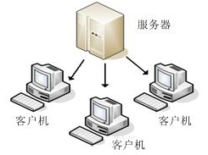
7.2 软件架构设计和对象设计
7.2.2 软件架构风格
客户机/服务器（C/S）风格
二层客户机/服务器风格
客户机/服务器软件架构是20世纪90年代成熟起来的技术，它将应用一分为二，服务器（后台）负责数据管理，客户机（前台）完成与用户的交互任务。但是传统的二层C/S结构存在一些局限：① 二层C/S结构是单一服务器且以局域网为中心，所以难以扩展至大型企业广域网或Internet；② 客户机的负荷太重，且难以管理大量的客户机；③ 系统的性能容易变坏，数据安全性不好。由此，三层C/S结构应运而生。

Slide 82
7.2 软件架构设计和对象设计
数据库服务器1
Internet
Intranet
……
用户1
用户n

Slide 83
7.2 软件架构设计和对象设计
7.2.2 软件架构风格
客户机/服务器（C/S）风格
三层客户机/服务器风格
输入数据
请求按钮
业务处理请求和业务处理所需的全部输入数据
业务处理开始
数据存取请求
在三层C/S结构中，将系统分成表示层、应用逻辑层（功能层）和数据存储层3个部分，如图7-14所示。其中，表示层是系统的用户接口部分，它担负着用户与系统之间的对话功能；应用逻辑层相当于应用的本体，它是将具体的业务处理逻辑编入程序中；数据存储层就是数据库管理系统，负责管理对数据库数据的读写。数据库管理系统必须能迅速执行大量数据的更新和检索。因此，一般从功能层传送到数据层的要求大都使用SQL语言。
输出数据
业务处理结束
表示层
全部处理结束
业务处理程序
SQL请求开始
数据登录/更新/读取的请求
业务处理开始
DBMS执行SQL
数据存取请求
SQL请求结束
业务处理结束
数据登录/更新/读取的结果
数据存取程序
数据存储层
应用逻辑层（功能层）

Slide 84
7.2 软件架构设计和对象设计
7.2.2 软件架构风格
① 允许合理地划分三层结构的功能，使之在逻辑上保持相对独立性，能提高系统和软件的可维护性和可扩展性；
② 允许更灵活有效地选用相应的平台和硬件系统，使之在处理负荷能力和处理特性上分别适应于结构清晰的三层，并且这些平台和各个组成部分可以具有良好的可升级性和开放性；
三层C/S结构的优点
③ 应用的各层可以并行开发，可以选择各自最适合的开发语言；
④ 利用功能层有效地隔离开表示层与数据存储层，未授权的用户难以绕过功能层而利用数据库工具或黑客手段去非法访问数据存储层，为严格的安全管理奠定了坚实的基础。

Slide 85
7.2 软件架构设计和对象设计
7.2.2 软件架构风格
客户机/服务器（C/S）风格
浏览器/服务器风格
浏览器/服务器（Browser/Server，B/S）风格就是上述三层应用结构的一种实现方式，其具体结构为：浏览器/Web服务器/数据库服务器，如图7-15所示。B/S架构主要是利用不断成熟的WWW浏览器技术，结合浏览器的多种脚本语言，用通用浏览器来实现原来需要复杂的专用软件才能实现的强大功能，并节约了开发成本。从某种程度上来说，B/S结构是一种全新的软件体系架构。
客户端
浏览器
数据库服务器
Web服务器
数据库
客户端
浏览器

Slide 86
7.2 软件架构设计和对象设计
7.2.2 软件架构风格
① 基于B/S架构的软件，系统安装、修改和维护全在服务器端解决；
B/S
架构的
优点
② 用户在使用系统时，仅需要一个浏览器就可运行全部的模块，真正实现了“零客户端”的功能，很容易在运行时自动升级；
③ B/S架构还提供了异种机、异种网、异种应用服务的联机、联网、统一服务的最现实的开放性基础。

Slide 87
7.2 软件架构设计和对象设计
7.2.2 软件架构风格
① B/S架构缺乏对动态页面的支持能力，没有集成有效的数据库处理功能；
② B/S架构的系统扩展能力差，安全性难以控制；
B/S
架构的
缺点
③ 采用B/S架构的应用系统，在数据查询等响应速度上，要远远低于C/S架构；
④ B/S架构的数据提交一般以页面为单位，数据的动态交互性不强，不利于在线事务处理应用。

Slide 88
7.2 软件架构设计和对象设计
7.2.2 软件架构风格
因此，在实践应用中，我们更多地根据具体所开发的软件系统需求，综合地考虑采用适合的软件架构。C/S架构与B/S架构还将长期共存，而B/S与C/S混合软件架构就是一种典型的异构架构。
以Mary Shaw和David Garlan为代表的学者们总结出的软件架构风格在软件工程中常被用到，随着软件工程技术的发展，新的架构风格也在不断地涌现。例如，面向Agent的软件架构、正交架构等等。选择和设计一种软件架构，将来开发出的软件系统就具有它特别的结构风格，正如每座建筑散发出独特的光芒一样。

Slide 89
7.2 软件架构设计和对象设计
7.2.3 移动互联系统的软件架构
移动互联系统是指将互联网的技术、平台、商业模式及应用与移动通信技术结合并实践的活动的总称，它包括移动终端、移动网络和应用服务3个要素。移动终端（或者叫移动通信终端）是指可以在移动中使用的计算机设备，广义上包括手机、笔记本电脑、平板电脑、POS机甚至车载电脑等设备，但是大部分情况下是指具有多种应用功能的智能手机和平板电脑。移动网络现在常用WiFi和4G网络，应用服务则非常多，在智能手机上用户自己下载使用的应用程序（Application，APP）都是为用户提供服务的第三方软件。

Slide 90

7.2 软件架构设计和对象设计
7.2.3 移动互联系统的软件架构
移动互联系统软件以大家常用的智能手机为例，在手机上安装的主流操作系统有：苹果系统版本iOS（使用Objective-C开发语言），安卓Android（开发语言Java），微软Windows Phone（开发语言C#）等。由于移动互联系统所开发的软件都将应用在移动互联网上，因此与有线互联系统相比，在设计软件架构时，需要考虑一些特别的因素：并发性、流量、安全、速度优化、兼容性、与有线互联网统一、统计分析、测试环境模拟、用户真实访问速度的监控、需求变更频繁等。

Slide 91
7.2 软件架构设计和对象设计
7.2.3 移动互联系统的软件架构
1
并发性
相对于有线互联系统，移动互联系统的网速还处于窄带时期，大部分的网络访问都属于慢速连接。一个请求占用的网络连接的时间比有线互联网一个请求占用的网络连接的时间要长。在同等的服务器条件下，并发连接数比有线互联网模式的要高。虽然Web服务器的并发连接数问题非常容易通过增加机器来进行扩展，但是这个问题应当引起注意。
2
流量
相对于有线互联网的包月付费模式，移动互联网用户基本都是有限的按流量的包月模式，流量费用昂贵。用户会首选耗用流量低的系统使用，这正是UC浏览器成功的原因。所以在设计软件系统架构的时候，如果客户端浏览器支持gzip压缩工具，那么尽量用gzip压缩内容。如果是APP的客户端程序，最好使用压缩传输内容。Web网页内容尽量简洁，统一资源定位符（Uniform Resource Locator，URL）连接尽量压缩。

Slide 92
7.2 软件架构设计和对象设计
7.2.3 移动互联系统的软件架构
安全
有线互联网的在线支付目前已非常成熟，在支付的时候可以跳转到银行的网站或者客户端进行支付，让用户觉得很安全。而移动互联网则通常是服务端通过应用程序接口（Application Programming Interface，API）进行支付，用户会觉得不安全。因为这样，某些网站有可能盗用用户的钱。解决方法是银行通过短信认证，缺点是万一手机丢失，可能会造成被人恶意支付（遇到此类问题，要及时挂失手机号）。在为移动互联软件设计系统架构时，要整体考虑软件的安全性。
3
速度优化
由于移动网络的速度慢，速度优化就更加需要得到重视。比如APP与服务器端的交互是否使用自定义的协议进行提速，网络操作失败如何处理等等。目前的4G网速已大大提高，移动互联软件架构需要在网络建设的基础上优化速度。
4

Slide 93
7.2 软件架构设计和对象设计
7.2.3 移动互联系统的软件架构
5
兼容性
移动互联网的终端类型、屏幕分辨率、浏览器类型千变万化。就算同一个手机的同一个浏览器也有适应屏幕模式和缩放模式。如此多的种类给软件页面的兼容开发带来了很大的难度。公司的移动终端测试机器往往多达几十种，虽然有厂商提供这种测试服务，但是对于开发人员来讲，难度可不低。而有线互联网的网站只需要调试IE，Firefox，Chrome等几个浏览器即可。
6
与有线互联网统一
大部分网站都是以有线互联网为主，同时推出移动互联网版本的。但是往往移动版本的功能会有所缩减，导致某些功能缺失。所以，从产品的角度看也应该把功能进行统一。因此，移动互联软件架构涉及到有线互联网、移动网站、APP客户端的功能统一。

Slide 94
7.2 软件架构设计和对象设计
7.2.3 移动互联系统的软件架构
7
8
测试环境模拟
如果软件开发人员开发出一款APP客户端软件，在公司测试时非常完美。但是当开发人员在火车上、地铁上拿出手机使用时，发现在网络不稳定的时候，系统频繁崩溃。可见，移动互联软件系统需要在真实场景下进行模拟测试，这也是所有软件测试都需要面临的情况。
统计分析
APP客户端软件的用户行为分析统计，可以定期往服务器发送。客户端先把用户的操作行为收集起来，进行分析后，再把结果定期压缩打包，发送给服务器。移动网站可以通过服务器端记录日志，JS（JavaScript）探针（WAP 2.0的智能手机可能支持）等综合的方式进行统计。

Slide 95
7.2 软件架构设计和对象设计
7.2.3 移动互联系统的软件架构
9
用户真实访问速度的监控
虽然目前有厂商对移动互联网进行速度监控和分析，但是他们的监控点基本都是固定的，可能是信号较好的地方。而真实的用户访问速度到底是怎样的？如何统计？根据应用的类型，有些应用可能在家里或者公司等有WiFi、信号好的地方使用；而有些应用很多情况下在信号差的地方使用，所以使用第三方的监控还不完全可靠。
10
需求变更频繁
由于移动互联系统的特点，需求变更的实时性要求更高。如何快速、高效地完成需求的变更，而又不影响系统性能？这给开发移动互联软件也提出了挑战。

Slide 96

7.2 软件架构设计和对象设计
7.2.4 对象设计
面向对象分析得到的对象模型，通常并没有详细描述类中的服务。面向对象设计阶段是扩充、完善和细化对象模型的过程，设计类中的服务、实现服务的算法是面向对象设计的一个重要任务，此外还要设计类的关联、接口形式及进行设计的优化。

Slide 97
7.2 软件架构设计和对象设计
7.2.4 对象设计
对象的设计描述可以采用以下形式：
1
协议描述
协议描述是指通过定义对象可以接收的每个消息和当对象接收到消息后完成的相关操作来建立对象的接口，它是一组消息和对消息的注释。对有很多消息的大型系统，可能要创建消息的类别。
2
实现描述
实现描述用于描述由传送给对象的消息所蕴含的每个操作的实现细节，包括对象名字的定义和类的引用、关于描述对象的属性的数据结构的定义及操作过程的细节。

Slide 98
7.2 软件架构设计和对象设计
7.2.4 对象设计
设计类中的服务：
1
确定类中应有的服务
需要综合考虑对象模型、动态模型和功能模型才能确定类中应有的服务。如状态图中对象对事件的响应、数据流图中的处理、输入流对象、输出流对象及存储对象等。
2
设计实现服务的方法
设计实现服务应先设计实现服务的算法，考虑算法的复杂度、如何使算法容易理解、容易实现并容易修改。其次是选择数据结构，要选择能方便、有效地实现算法的数据结构。第三是定义类的内部操作，可能需要添加一些用来存放中间结果的类。

Slide 99
7.2 软件架构设计和对象设计
7.2.4 对象设计
3 设计类的关联
在应用系统中，使用关联有两种可能的方式，只需单向遍历的单向关联和需要双向遍历的双向关联。单向关联用简单指针来实现，而双向关联要用指针集合来实现。

Slide 100
7.2 软件架构设计和对象设计
7.2.4 对象设计
4 链属性的实现
链属性的实现要根据具体情况分别处理。如果是一对一关联，链属性可作为其中一个对象的属性而存储在该对象中。而一对多关联，链属性可作为“多”端对象的一个属性。至于多对多关联，使用一个独立的类来实现链属性。如图7-9所示，将毕业设计题目作为一个对象类，使教师类与学生类对象的多对多关联，变为教师与毕业设计题目的一对多关联以及学生与毕业设计题目的一对一关联。

Slide 101
7.2 软件架构设计和对象设计
7.2.4 对象设计
5 设计的优化
设计的优化需要确定优先级，设计人员必须确定各项质量指标的相对重要性，才能确定优先级，以便在优化设计时制定折中方案。通常在效率和设计清晰性之间寻求折中。

Slide 102
7.2 软件架构设计和对象设计
7.2.5 面向对象设计的准则和启发式规则
面向对象设计的准则：
1
模块化
3
信息隐藏
对象就是模块，把数据结构和操作数据的方法紧密地结合在一起，就构成了模块。
对于类的用户来说，属性的表示方法和操作的实现算法都应该是隐蔽的。
2
4
低耦合（弱耦合）
抽象
类是一种抽象的数据类型，对外开放的公共接口构成了类的规格说明（即协议），接口规定了外界可以使用的合法操作符，利用操作符可以对类的实例中所包含的数据进行操作。
对象之间的耦合主要有交互耦合和继承耦合两种。交互耦合，应尽量降低消息连接的复杂程度、减少对象发送（或接收）的消息数。继承耦合，提高继承耦合程度，应使特殊类尽量多继承并使用其一般化类的属性和服务。

Slide 103
7.2 软件架构设计和对象设计
7.2.5 面向对象设计的准则和启发式规则
5
高内聚（强内聚）
面向对象的内聚主要有服务内聚、类内聚和一般－特殊内聚3种。
服务内聚：一个服务应该完成一个且仅完成一个功能。
类内聚：类的属性和服务应该是高内聚的。
一般－特殊内聚：一般－特殊结构应该是对相应的领域知识的正确抽象。一般－特殊结构的深度应适当。
6
重用性
尽量使用已有的类；确实需要创建新类时，应考虑将来可重复使用。

Slide 104
7.2 软件架构设计和对象设计
7.2.5 面向对象设计的准则和启发式规则
面向对象设计的启发式规则：
01
设计结果应该清晰易理解，做到：用词一致、使用已有的协议、减少消息模式的数目、避免模糊的定义。
02
一般－特殊结构的深度应适当。类等级层次数应保持不多于7±2。
实用测试策略
03
设计简单的类。类的设计要避免包含过多的属性、要有明确的定义、尽量简化对象之间的合作关系、不要提供太多的服务。

Slide 105
7.2 软件架构设计和对象设计
7.2.5 面向对象设计的准则和启发式规则
04
使用简单的协议。一般地，消息的参数不要超过3个。对于有复杂消息、相互关联的对象进行修改时，往往会导致其他对象的修改。
05
使用简单的服务。如果需要在服务中使用CASE语句，应考虑用一般－特殊结构代替这个类。
05
把设计变动减到最小。设计的质量越高，设计结果保持不变的时间也越长。

Slide 106
面向对象系统的实现
03
选择程序设计语言
面向对象程序设计风格
面向对象实现的人员分工

Slide 107


7.3 面向对象系统的实现
在面向对象系统设计结束后，就可进入系统实现阶段。系统实现阶段分为面向对象程序设计（OOP）、测试和验收。在面向对象程序设计之前，与传统软件工程方法一样，也要先选择程序设计语言。在进行面向对象程序设计时，除了应具有一般程序设计的风格外，还要遵守一些面向对象方法的特有准则。

Slide 108
7.3 面向对象系统的实现
7.3.1 选择程序设计语言
面向对象设计的结果既可选用面向对象语言来实现，又可选用非面向对象语言来实现。重要的是，要将面向对象分析和设计时所有的面向对象概念都能映射到目标程序中去，例如，一般－特殊、继承等。

Slide 109
7.3 面向对象系统的实现
7.3.1 选择程序设计语言
选择合适的程序设计语言能减少编码的工作量，产生易读、易测试、易维护的代码。为满足面向对象设计的需要，选择程序设计语言时，可以考虑以下几方面：
与面向对象分析（OOA）和面向对象设计（OOD）有一致的表示方法
例如：类、继承、封装、消息、多态性等。
将设计体现为代码的便利程度
如果某个程序设计语言直接支持构件、复杂的数据结构、面向对象方法等，那么则便于将设计翻译成代码。
源代码的可移植性、可重用性
源代码的可移植性直接支持软件复用。

Slide 110
7.3 面向对象系统的实现
7.3.1 选择程序设计语言
配套的开发工具
可维护性
利用开发工具可以减少源代码的开发时间，同时提高代码质量。现在很多语言都配备了由一整套工具组成的程序设计支撑环境，包括类库、编译调试器、各种用途的子程序库等。
任何软件都存在着维护问题。维护软件首先要理解软件，虽然阅读文档可以帮助理解软件，但最终还是要阅读代码并根据设计的变化修改代码及文档。由此可见，语言自身的说明特性，例如允许长关键字、带标号的格式、自定义数据类型等，都可以促进软件的可维护性。

Slide 111

7.3 面向对象系统的实现
7.3.1 选择程序设计语言
此外，软件开发人员在选择面向对象语言时，除了考虑上述因素外，还应考虑下列实际因素。
这种程序设计语言将来能否占主导地位？
该程序设计语言能否满足软件设计和开发的实际需要？
该语言在软件项目所属领域的应用是否普遍？
其他因素如：对运行环境的需求，对已有软件进行集成的难易程度，售后服务等。

Slide 112
7.3 面向对象系统的实现
7.3.1 选择程序设计语言
1
虽然有多种语言可以选择，但是一般应尽量选择面向对象程序设计语言，来实现面向对象分析、设计的结果。由于面向对象程序语言本身充分支持面向对象的概念，因此编译程序可以自动把面向对象概念映射到目标程序中去，而且还具有可重用性高、可维护性好等优点。
2
长期以来，在不同的软件应用领域已经形成了固定的选用程序语言。例如，C语言经常用于系统软件、实时嵌入式软件的开发；C和Fortran长期占领工程及科学计算领域；开发基于Web的网络应用软件较多使用ASP，JSP等页面编程语言；面向对象软件开发使用C++，Java等语言，其中Java在可移植性和跨平台方面更为出色。若有基于中间件的构件开发方法，则可选择J2EE，.NET等开发框架和相应的支持工具。

Slide 113
7.3 面向对象系统的实现
7.3.2 面向对象程序设计风格
良好的程序设计风格不仅能够减少维护和扩充系统的开销，还有助于在新的项目中重用已有的程序代码，对保证软件质量起到至关重要的作用。良好的面向对象程序设计（Objected Oriented Programming，OOP）风格，既包括传统的程序设计风格，也包括为适应面向对象方法所特有的概念而必须遵循的一些特有准则。

Slide 114
7.3 面向对象系统的实现
7.3.2 面向对象程序设计风格
1．提高软件的可重用性
软件重用是指在软件开发过程中不作修改或稍加修改就可以重复使用相同或相似的软件元素的过程。通常把这些软件元素称为软件构件。
面向对象设计的一个主要目标，是提高软件的可重用性。在编码阶段主要是代码的重用，可以重用本项目内部相同或相似部分的代码，也可以重用其他项目的代码。

Slide 115
7.3 面向对象系统的实现
7.3.2 面向对象程序设计风格
（1）提高类的操作（服务）的内聚。类的一个操作应只完成单个功能，如果涉及多个功能，应把它分解成几个更小的操作。
（2）减小类的操作（服务）的规模。类的某个操作的规模如果太大，应把它分解成几个更小的操作。
程序设计应遵循的准则
（3）保持操作的一致性。功能相似的操作应有一致的名字、参数特征、返回值类型、使用条件及出错条件等。
（4）把提供决策的操作与完成具体任务的操作分开设计。
（5）全面覆盖所有的条件组合。
（6）尽量不使用全局量。
（7）利用继承机制。

Slide 116
7.3 面向对象系统的实现
7.3.2 面向对象程序设计风格
2．提高软件的可扩展性
1
把类的实现封装起来
应该把类的实现策略，包括描述属性的数据结构、修改属性的算法等封装起来，对外只提供公有的接口，否则将降低今后修改数据结构或算法的自由度。
2
一个操作应只包含对象模型中的有限内容，不要包含多种关联的内容
违反这条原则将导致方法过分复杂，既不容易理解，也不容易修改。

Slide 117
7.3 面向对象系统的实现
7.3.2 面向对象程序设计风格
3
避免使用多分支语句
一般来说，可以利用DO…CASE语句测试对象的内部状态，应该合理地利用多态性机制，根据对象当前的类型自动决定应有的行为。
4
精心确定公有的属性、服务或关联
公有方法是向公众公布的接口。对这类方法的修改往往会涉及许多其他类，因此修改公有方法的代价通常都比较高。为了提高可修改性，降低维护成本，必须精心选择和定义公有方法。同样，属性和关联也可以分为公有和私有两大类，公有属性或关联又可以进一步设置为具有只读权限或只写权限两类。为了确保信息安全，精心确定公有的属性和关联也非常重要。

Slide 118
7.3 面向对象系统的实现
7.3.2 面向对象程序设计风格
3．提高软件的健壮性
程序员在编写代码时，既应考虑设计效率，又应考虑程序的健壮性。通常需要在健壮性与效率之间适当做出折衷。必须认识到，对于任何一个实用软件来说，健壮性都是不可忽略的质量指标。以下准则有利于提高软件的健壮性。
1
预防用户的操作错误
软件系统必须具有处理用户操作错误的能力。若用户在输入数据时发生错误，不应该引起程序运行中断，更不应该造成“死机”。任何一个接收用户输入数据的方法，对于接收到的数据必须进行检查，即使发现了非常严重的错误，也应该给出恰当的提示信息，并且准备再次接收用户的输入。

Slide 119
7.3 面向对象系统的实现
7.3.2 面向对象程序设计风格
2
4
经过测试，再确定需要优化的代码
检查参数的合法性
对公有方法，尤其应该着重检查其参数的合法性，因为用户在使用公有方法时可能违反参数的约束条件。
为了在效率和健壮性之间做出合理的折衷，应该先测试程序的性能，再为提高效率而进行优化。事实上大部分程序代码所消耗的运行时间并不多。应该仔细研究应用程序的特点，以确定哪些部分需要重点测试。例如，最坏情况出现的次数以及处理的时间可能需要重点测试。经过测试，合理地确定需要着重优化的关键部分。如果实现某操作的算法有许多种，则应该综合考虑内存需求、速度及实现的简易程度等因素，经过合理地折衷，选定适当的算法。
3
不预先设定数据结构的限制条件
在设计阶段，往往很难准确地预测出应用系统使用的数据结构的最大容量需求。因此不应该预先设定限制条件。如果有必要和可能，则应该使用动态内存分配机制，创建未预先设定限制条件的数据结构。

Slide 120
7.3 面向对象系统的实现
7.3.3 面向对象实现的人员分工
参与软件实现阶段工作的主要人员有系统工程师、软件工程师（程序员）、系统集成人员和软件测试人员。
系统工程师
软件工程师
系统集成人员
软件测试人员

Slide 121

7.3 面向对象系统的实现
7.3.3 面向对象实现的人员分工
系统工程师主要负责实现模型的完整性，并保证实现模型在整体上是正确的、一致的。实施模型是在设计阶段由系统工程师负责完成的。系统工程师要对实现模型和实施模型中描述的对系统架构有重要意义的部分进行详细检查，这些部分是系统的核心。

Slide 122

7.3 面向对象系统的实现
7.3.3 面向对象实现的人员分工
软件工程师负责开发和维护文件构件中的源代码，确保每个构件实现正确的功能。软件工程师通常还要维护实现子系统的完整性，实现子系统与设计子系统是一一对应的。软件工程师要保证实现子系统的内容是正确的，要保证一个实现子系统对其他实现子系统或接口的依赖性是正确的，并保证每个实现子系统正确地实现了所提供的接口。
对于负责一个实现子系统的软件工程师来讲，通常也适合负责这个子系统所包含的模型元素，而且为保证实现与设计之间的无缝联接，最好由一个软件工程师全程地负责一个子系统的工作流。因此，软件工程师应该在自己的职责范围内既要设计类又要实现类。

Slide 123
7.3 面向对象系统的实现
7.3.3 面向对象实现的人员分工
系统集成人员的任务是预先规划好每次软件开发中的迭代顺序，并在软件的各部分已经实现后进行集成，可以写出集成计划的文档。
软件测试人员的主要工作是按照测试的策略和方法对已开发出的软件产品进行测试，具体的面向对象的测试步骤在第7.4节中加以讨论。

Slide 124
面向对象系统的测试
04
面向对象测试策略
面向对象的测试步骤

Slide 125
7.4 面向对象系统的测试
面向对象系统的测试可以借鉴传统软件工程方法，结合面向对象方法的实际情况，本节介绍面向对象系统的测试策略和测试步骤。
面向对象系统测试的主要目标和传统软件测试一样，用尽可能低的测试成本和尽可能少的测试用例，发现尽可能多的错误。但是，面向对象程序的封装、继承和多态性等机制，增加了
测试和调试的难度。

Slide 126
7.4 面向对象系统的测试
7.4.1 面向对象测试策略
“
面向对象软件的测试步骤从单元测试开始，逐步进行集成测试，最后进行系统测试和确认测试。最小的可测试单元是封装起来的类和对象。
传统的单元测试集中在最小的可编译程序单位即子程序（模块），一旦这些单元都测试完之后，就把它们集成到程序结构中，这时要进行一系列的回归测试，以发现模块接口错误和新单元加入到程序中所带来的副作用。最后，系统被作为一个整体来测试，以发现需求中的错误。面向对象的测试策略与上述策略基本相同，但也有许多新特点，面向对象的测试活动向前推移到了分析模型和设计模型的测试，除此之外，单元测试和集成测试的策略都有所不同。
”

Slide 127
7.4 面向对象系统的测试
7.4.1 面向对象测试策略
1．对象和类的认定
在面向对象分析中，认定的对象是对问题空间中的结构、其他系统、设备、相关的事件、系统涉及的人员等实际实例的抽象。测试可考虑以下：
01
03
对认定为同一对象的实例是否有共同的、区别于其他实例的共同属性，是否提供或需要相同的服务，如果服务随着实例变化，认定的对象就需要分解或利用继承性来分类表示。
软件验证
认定的对象是否全面，其名称应该准确、适用，问题空间中所涉及的实例是否都反映在认定的抽象对象中。
02
认定的对象是否具有多个属性，只有一个属性的对象通常应看做是其他对象的属性而不应该抽象为独立的对象。
04
如果对象之间存在比较复杂的关系，应该检查它们之间的关系描述是否正确，例如，一般与特殊关系、整体与局部关系等。

Slide 128
7.4 面向对象系统的测试
7.4.1 面向对象测试策略
检查面向对象的设计，应该着重注意以下问题：
类层次结构中是否涵盖了所有在分析阶段定义的类；
1
是否能体现面向对象分析中所定义的实例关系、消息传送关系；
2
子类是否具有父类没有的新特性；
3
子类间的共同特性是否完全在父类中得以体现。
4
4

Slide 129

7.4 面向对象系统的测试
7.4.1 面向对象测试策略
2．面向对象的单元测试
在测试面向对象的程序时，“测试单元”的概念发生了变化。封装导出了类和对象的定义，这意味着每个类和对象都封装有属性和处理这些属性的方法。现在，最小的可测试单元是封装起来的类或对象，由于类中可以包含一组不同的方法，并且某个特殊方法可能作为不同类的一部分存在，因此单元测试的意义发生了较大的变化。
可见，孤立地测试对象的方法是不可取的。我们不再孤立地测试单个方法，而应该将方法作为类的一部分来测试。例如，在一个父类A中有一个方法x，这个父类被一组子类所继承，每个子类继承了方法x。但是，在x被应用于每个子类定义的私有属性和操作环境时，由于方法x被使用的语境有了微妙的差别，故有必要在每个子类的语境内测试方法x。这意味着在面向对象的语境中，在父类中测试这个方法x是无效的。

Slide 130
7.4 面向对象系统的测试
7.4.1 面向对象测试策略
测试
面向对象的类测试
传统软件的模块测试
传统的单元测试侧重于模块的算法细节和穿过模块接口的数据。
面向对象的类测试是由封装在该类中的方法和类的状态行为所驱动的。

Slide 131
7.4 面向对象系统的测试
7.4.1 面向对象测试策略
3．面向对象的集成测试
A
基于线程的
集成测试
基于使用的
集成测试
B
这种策略集成响应系统的一个输入或事件所需要的一组类，每个线程被单独地集成和测试，使用回归测试以保证集成后没有产生副作用。基于线程的集成测试是一个重要策略。线程是对一个输入或事件做出反应的类集合。
这种策略首先测试几乎不使用服务器类的那些类（称为独立类），把独立类都测试完之后，接下来再测试使用独立类的下一个层次的类（称为依赖类），对依赖类的测试要一个层次一个层次地持续进行下去，直到构造出整个软件系统。送消息相互联系。基于使用的集成测试侧重于那些不与其他类进行频繁协作的类。

Slide 132

7.4 面向对象系统的测试
7.4.1 面向对象测试策略
在进行面向对象系统的集成测试时，驱动程序和桩程序的使用也发生变化。驱动程序可用于测试低层中的操作和整组类，也可用于代替用户界面，以便在界面实现之前就可以进行系统功能的测试。桩程序可用于需要类间的协作但其中的一个或多个协作类仍未完全实现的情况下。
簇测试（Cluster testing）是面向对象软件集成测试中的一步，利用试图发现协作中的错误的测试用例来测试协作的类簇。

Slide 133
7.4 面向对象系统的测试
7.4.1 面向对象测试策略
4．面向对象的确认测试
面向对象的验收和确认，不再考虑类与类之间相互连接的细节问题。和传统方法的确认测试一样，主要用黑盒法，根据动态模型和描述系统行为的脚本来设计测试用例。验收要有用户参加，检验集成以后的系统是否正确地完成了预定的功能，能否满足用户的需求。在验收之前要反复进行测试，尽量避免验收时出现返工的情况。当然，在验收时发现一些问题，需要做适当的修改也是难免的。

Slide 134
7.4 面向对象系统的测试
7.4.1 面向对象测试策略
4．面向对象的确认测试
确认测试始于集成测试的结束，那时已测试完单个构件，软件已组装成完整的软件包，且接口的错误已被发现和改正。在确认测试或者系统测试时，由于不再考虑类和类之间实现的细节，因此与传统软件的确认测试基本上没有什么区别，测试内容主要集中在用户可见的操作和用户可识别的系统输出上。为了设计确认测试用例，测试设计人员应该认真研究动态模型和描述系统行为的脚本，构造出有效的测试用例，以确定最可能发现用户需求错误的情景。

Slide 135
7.4 面向对象系统的测试
7.4.1 面向对象测试策略
4．面向对象的确认测试
确认测试的目的是验证所有的需求是否均被正确地实现。对发现的错误要进行归档，对软件质量问题提出改进建议。确认测试侧重于发现需求分析的错误，即发现那些对最终用户是显而易见的错误。

Slide 136
7.4 面向对象系统的测试
7.4.2 面向对象测试步骤
01
制定测试计划
由测试设计人员根据用例模型、分析模型、设计模型、实现模型、架构描述和补充需求来制定测试计划，目的是为了规划一次迭代中的测试工作，包括描述测试策略、估计测试工作所需要的人力以及系统资源、制定测试工作的进度等。测试设计人员在制定测试计划时应该参考用例模型和补充性需求等文档来辅助制定测试进度、估算测试的工作量。
由于每个测试用例、测试规程和测试构件的开发、执行与评估都需要花费一定的成本，而系统是不可能完全被测试的。因此，一般的测试设计准则是：所设计的测试用例和测试规程能以最小的代价来测试最重要的用例，并且对风险性最大的需求进行测试。

Slide 137
7.4 面向对象系统的测试
7.4.2 面向对象测试步骤
02
设计测试用例
传统的测试是由软件的输入、加工、输出或模块的算法细节驱动的，而面向对象测试的关键点在于设计合适的操作序列以便测试“类”的状态。由于面向对象方法的核心技术是封装、继承和多态性，这给设计面向对象软件的测试用例带来了困难。测试设计人员通常根据用例模型、分析模型、设计模型、实现模型、架构描述和测试计划，按以下步骤来设计测试用例和测试规程。

Slide 138

7.4 面向对象系统的测试
7.4.2 面向对象测试步骤
01
设计类的测试用例
面向对象测试的最小“单元”是类。首先，查看类的设计说明书，设计测试用例时，检查类是否完全满足设计说明书所描述的内容。通常要开发测试驱动程序来测试类，这个驱动程序创建具体对象，并为这些对象创造适当的环境以便运行一个测试用例。驱动程序向测试用例指定的一个对象发送一个或多个消息，然后根据响应值、对象发生的变化、消息的参数来检查消息产生的结果。
设计类的测试用例通常有两种方法，一种方法是根据类说明来确定测试用例，另一种是根据状态转换图来构建测试用例。

Slide 139
7.4 面向对象系统的测试
7.4.2 面向对象测试步骤
1
根据类说明设计测试用例
类说明可用自然语言、状态转换图或类说明语句等多种形式进行描述。
2
根据状态图设计测试用例
在根据类的说明设计了基本的测试用例后，应该检查类所对应的状态图，补充类的测试用例。状态图说明了与一个类的实例相关联的行为。在状态图中，用两个状态之间带箭头的连线表示状态的转换。箭头指明了状态转换的方向。状态转换通常是由事件触发的，事件表达式的语法如下：事件说明[条件]/动作表达式。

Slide 140
7.4 面向对象系统的测试
7.4.2 面向对象测试步骤
例 7-6
在图书馆信息管理系统中，根据读者类的UML说明设计测试用例。
在图书馆信息管理系统中，读者类的UML说明如图所示。
根据类的说明设计测试用例时，首先，检查对类属性的操作，例如设计测试用例进行获取读者编号、编辑读者姓名操作等，以检查软件是否有错误；然后，设计测试用例以检查对数据库的操作是否有错误，例如保存、删除读者对象；最后，设计测试用例以检查其他的业务操作，例如检查读者有效性操作是否有错。在设计测试用例时，不仅要考虑正确的、有效的操作情况，还要考虑错误的、非法的操作情况。例如，在测试“判断读者有效性”操作时，测试数据中的读者编号应该分别给出正确的、错误的、非法的3种情况，检查其输出是否符合设计要求。
读者
读者 编号 姓名 性别 出生年月 E-Mail 有效性
获取、编辑 判断读者有效性 借书 还书

Slide 141
7.4 面向对象系统的测试
7.4.2 面向对象测试步骤
例 7-7
在图书馆信息管理系统中，根据状态图设计测试用例。
在图书馆信息管理系统中，可用状态图反映“图书”对象的状态变化，如图7-17所示。当图书的状态为“在库”时，如果发生“借书”事件，条件是“证件有效”，那么操作“出库”执行，图书的状态由“在库”变为“外借”。设计测试用例时，如果事件发生的条件有多个，应该考虑条件的各种组合情况。例如，新的图书信息产生时要经过采购、验收，然后进行编目。采购的条件是要有定单、发票，图书编目前要验收。根据图书采购时的具体情况，应该使所设计的测试用例覆盖“有订单，有发票”、“有订单，无发票”、“无订单，有发票”和“无订单，无发票”等各种情况。

Slide 142
7.4 面向对象系统的测试
7.4.2 面向对象测试步骤
还书/入库
采购书[有订单，发票]/验收
已编目/入库
借书[证件有效]/出库
编目
在库
外借
注销[已批准]/出库
遗失/处罚
注销
图7-17 “图书”对象的状态图

Slide 143

7.4 面向对象系统的测试
7.4.2 面向对象测试步骤
02
设计集成测试用例
集成测试用例用于验证被组装成“构造”的构件之间能否正常地交互。测试设计人员应设计一组测试用例，以便有效地完成测试计划中规定的测试目标。为此，测试设计人员应尽可能寻找一组互不重叠的测试用例，以尽可能少的测试用例发现尽可能多的问题。测试设计人员在设计集成测试用例时，首先要认真研究用例图、顺序图、活动图、协作图等表示交互的图形，从中选择若干组感兴趣的场景，即参与者、输入信息、输出结果和系统初始状态等。

Slide 144
7.4 面向对象系统的测试
7.4.2 面向对象测试步骤
例 7-8
在图书馆信息管理系统中，根据读者借书顺序图设计测试用例。
图7-18是描述图书馆信息管理系统中读者“借书”过程的顺序图。研究图7-18，可找出这个场景的参与者是读者和图书馆的借还书操作员，操作员输入的信息要与读者数据库和图书数据库里的信息进行交互。输入信息是读者号和图书号。输出信息可能有多种情况：图书馆有此书，可借；图书馆无此书，新书预订；此书已全部借出，可预借；读者号不存在，提示出错信息；图书号不存在，提示出错信息；读者借书的数量已经超限，不能借书；……。也就是说，根据表示用例交互的各种图形往往可以导出许多测试用例，当执行相应测试时，将捕获到的系统内各对象之间的实际交互结果与这些表示交互的图形进行比较。比如，可通过跟踪打印输出或者通过单步执行进行比较，两者结果应相同，否则就可发现缺陷。

Slide 145
7.4 面向对象系统的测试
7.4.2 面向对象测试步骤
工作人员
读者库
图书库
读者号
确认读者
图书号
确认图书
修改借/还记录
借书成功
图7-18 “借书”过程的顺序图

Slide 146

7.4 面向对象系统的测试
7.4.2 面向对象测试步骤
03
设计系统测试用例
系统测试用于测试系统功能在整体上是否满足要求，在不同条件下的用例组合的运行是否有效。这些条件包括不同的硬件配置、不同程度的系统负载、不同数量的参与者，以及不同规模的数据库等。

Slide 147

7.4 面向对象系统的测试
7.4.2 面向对象测试步骤
04
设计回归测试用例
一个“构造”如果在前面的迭代中已经通过了集成测试和系统测试，在后续的迭代开发中产生的构件可能会与其有接口或依赖关系，为了验证将它们集成在一起是否有缺陷，除了添加一些必要的测试用例进行接口验证外，充分利用前面已经使用过的测试用例来验证后续的构造是非常有效的。设计回归测试用例时，要注意它的灵活性，它应能够适应被测试软件的变化。
应该注意，集成测试主要在客户对象，而不是在服务器对象中发现错误。集成测试的关注点是确定调用代码中是否存在错误，而不是被调用代码。

Slide 148
7.4 面向对象系统的测试
7.4.2 面向对象测试步骤
03
维护工作流程
软件工程师根据测试用例、测试规程和被测软件的编码，设计并实现测试构件，实现测试规程自动化。测试构件的实现有以下两种方法。
1）依赖于测试自动化工具
软件工程师根据测试规程，在测试自动化工具环境中执行测试规程所描述的动作，测试工具会自动记录这些动作，软件工程师整理这些记录，并做适当的调整，生成一个测试构件。这种构件通常是以脚本语言实现的，例如Visual Basic的测试脚本。
2）软件工程师开发测试构件
软件工程师以测试规程为需求规格说明，进行分析和设计后，使用编程语言开发测试构件。很显然，开发测试构件的工程师需要有更高超的编程技巧和责任心。

Slide 149
7.4 面向对象系统的测试
7.4.2 面向对象测试步骤
04
对维护的评价
由集成测试人员根据测试用例、测试规程、测试构件和实现模型执行集成测试，并且将集成测试的结果返回给测试设计人员和相关的工作流负责人员。集成测试人员对每一个测试用例执行测试流程（手工或自动），实现相关的集成测试，接下来将测试结果和预期结果相比较，研究二者偏离的原因。集成测试人员可以把缺陷报告给相关工作流的负责人员，由他们对有缺陷的构件进行修改，还要把缺陷报告给测试设计人员，由他们对测试结果和缺陷类型进行统计分析，评估整个测试结果。

Slide 150
7.4 面向对象系统的测试
7.4.2 面向对象测试步骤
05
系统测试
当集成测试已表明系统满足了所确定的软件集成质量目标时，就可以开始进行系统测试了。系统测试是指根据测试用例、测试规程、测试构件和实现模型对所开发的结果进行测试，并且将测试中发现的问题反馈给测试设计人员和相关工作流的负责人员。

Slide 151
7.4 面向对象系统的测试
7.4.2 面向对象测试步骤
06
测试评估
测试评估是指由测试设计人员根据测试计划、测试用例、测试规程、测试构件和测试执行者反馈的测试缺陷，对一系列的测试工作做出评估。测试设计人员将测试工作的结果和测试计划确定的目标进行对比，他们准备了一些度量标准，用来确定软件的质量水平，并确定还需要进一步做多少测试工作。测试设计人员尤其看重两条度量标准：测试的完全性和可靠性。

Slide 152
面向对象方法实例
05
面向对象分析实例
面向对象设计实例

Slide 153
7.5 面向对象方法实例
案例
例 7-9
图书馆信息管理系统
某校图书馆信息管理系统具有以下功能。
（1）借书。读者来图书馆借书，可先查询馆中的图书信息。查询可以按书名、作者、图书编号等关键字查询。如果查到，则记下书号，交给流通部工作人员，等候办理借书手续。如果该书已经被全部借出，可做预订登记，等待有书时被通知。如果图书馆没有该书的记录，可进行缺书登记。
办理借书手续时，先要出示借书证，没有借书证可先去图书馆办公室申办。借书证上记录读者的姓名、学号、所属系和班级等信息。
借书时根据读者的借书证查阅读者档案，若借书数目未超过规定数量，则办理借阅手续，修改库存记录及读者档案。如果借书数量超出规定，则不能继续借阅。借书时，流通部工作人员登记借书证编号、图书编号、借出时间和应还书时间。

Slide 154
7.5 面向对象方法实例
案例
例 7-9
图书馆信息管理系统
（2）还书。当读者还书时，流通部工作人员根据借书证编号找到读者的借书信息，查看是否超期。如果已经超期，则进行超期处罚。如果图书有破损、丢失，则进行破损处罚。然后登记还书信息，做还书处理，同时查看是否有预订登记，如果有则发出到书通知。
（3）图书采购人员还要定期生成采购清单，包括书名、书号、单价、数量等，根据需要向供应商订购图书。图书采购人员采购图书时，要注意合理采购。如果有缺书登记，则可随时进行采购。采购到货后，编目人员进行验收、编目、上架、录入图书信息、给预订读者发到书通知。如果图书丢失或旧书淘汰，则将该书从图书库中清除，即图书注销。

Slide 155
7.5 面向对象方法实例
7.5.1 面向对象分析实例
（1）软件工程师必须与用户详细交流软件的需求。
面向对象的分析，其目的是定义与问题相关的所有类，以便进入实现阶段。为实现这一点，必须完成如下工作：
（2）必须确定类（定义属性和方法）。
程序设计应遵循的准则
（3）定义类的层次结构。
（4）表示对象与对象之间的关系（对象连接）。
（5）必须为对象行为建模。
（6）上述（1）～（5）的工作步骤重复迭代，直至模型完成。

Slide 156
7.5 面向对象方法实例
7.5.1 面向对象分析实例
基于场景的元素
用例图
活动图
泳道图
面向信息流的元素
数据流图
控制流图
处理说明
与使用传统的输入－处理－输出（信息流）模型不同，面向对象分析（OOA）构建的是面向类的模型。有一张图可以较好地帮助理解面向对象分析中常用的UML图形元素，如图7-19所示。
分析模型
基于类的元素
类图
包图
协作图
行为元素
状态图
顺序图
图7-19 面向对象分析模型的元素

Slide 157
7.5 面向对象方法实例
7.5.1 面向对象分析实例
下面介绍对例7-9的面向对象分析过程。例7-9介绍了图书馆信息管理系统的基本需求，经过与图书馆工作人员反复交流，他们提出了以下建议。
01
（1）当读者借阅的图书到期时，希望能够提前用短信息或电子邮件方式提示读者。
02
（2）读者希望能够实现网上查询和预订图书。
03
（3）应用系统的各种参数设置最好是灵活的，由系统管理人员根据需要设定。例如图书借阅量的上限、还书提示的时间、预订图书的保持时间等参数。

Slide 158



7.5 面向对象方法实例
7.5.1 面向对象分析实例
用户给出的上述需求是一个比较简单的需求，没有像我们前面介绍的那样给出业务需求、用户需求。遇到这种情况，我们要进一步与用户沟通，了解系统的目标、规模、范围，不能自己想当然地确定。
本例中用户给出的系统目标是实现读者借还书的信息化管理，并且利用Internet网络实现读者与图书馆之间的互动和图书馆的人性化管理，提高图书的利用率。
该系统的规模较小，只涉及图书、读者、借还书的管理，相关的部门有采编部、流通部、办公室等。

Slide 159

7.5 面向对象方法实例
7.5.1 面向对象分析实例
01
用例图
用例捕获信息的产生者、使用者和系统本身之间发生的交互。一个用例是可以被感受到的、系统的一个完整功能。分析建模的第一步工作就是开发用例。撰写用例的第一步是定义系统的“参与者”，参与者是系统功能和行为环境内使用系统或产品的各类人员（或设备）。要注意的是，参与者和最终用户不是一回事。

Slide 160
7.5 面向对象方法实例
7.5.1 面向对象分析实例
01
用例图
因为系统需求的导出是一个逐步演化的活动，因此，在第一次迭代中，并不能确认所有的参与者，可能只识别出主要的参与者。对系统了解更多之后，才能识别出次要参与者。一旦确认了参与者，就可以作出用例图，帮助我们了解系统。在图书馆信息管理系统中，参与的部门有办公室、采编部、流通部等；参与的人员有读者、流通部工作人员、图书采购人员、编目人员、办公室工作人员等。他们的工作活动可以大体上使用用例图描述，如图7-20所示。请注意，图中的虚线表示用例与用例之间是扩展关系。
编目
图书管理
图书注销
编目人员
图7-20 图书馆信息管理系统的业务用例图

Slide 161
7.5 面向对象方法实例
7.5.1 面向对象分析实例
采购人员
缺书登记
预订图书
还书通知
Exten
借书
取消预订
Exten
Exten
图书采购
Exten
还书
读者
流通部工作人员
图书
Exten
Exten
办证
处罚
办公室工作人员
图7-20 图书馆信息管理系统的业务用例图

Slide 162
7.5 面向对象方法实例
7.5.1 面向对象分析实例
02
状态图
还书/入库
采购书[有订单，发票]/验收
已编目/入库
借书[证件有效]/出库
编目
在库
外借
在图书馆信息管理系统中，可对“读者”对象、“图书”对象等的状态变化作出状态图，如图7-17所示。
注销[已批准]/出库
遗失/处罚
注销
图7-17 “图书”对象的状态图

Slide 163

7.5 面向对象方法实例
7.5.1 面向对象分析实例
03
活动图
在图书馆信息管理系统中，可对借书、还书、采购这些活动画出活动图。
活动图类似于流程图，箭头表示通过系统的流，菱形表示判定分支，活动图中增加了额外的细节，有些是用例图中不能直接描述的。
泳道图是活动图的变形，可以让建模人员表示用例所描述的活动流，同时指示哪个参与者或分析类对所描述的活动负责。职责用纵向分割的并列条形部分表示，就像游泳池中的泳道。
图7-21中有两个泳道，说明借书用例所涉及的角色有两个：读者和图书馆工作人员。

Slide 164
7.5 面向对象方法实例
读者
图书馆工作人员
读者
借还书记录
7.5.1 面向对象分析实例
借书请求
检查读者有效
读者无效/
借书超限
读者无效/
借书超限
检查图书有效
图书无效
图书无效
检查图书
是否在库
借书工作流从读者“借书请求”活动开始，这个活动将读者编号和图书编号传递给图书馆工作人员，由图书馆工作人员检查“读者”类，看该“读者编号”是否存在，如果不存在则提示“读者无效”。
预订吗？
图书不在库
检查读者
是否预订
有预订
删除预订记录
修改图书
数量
图书
预订
建立借书
记录
借还书记录
预借处理
预订记录

Slide 165
7.5 面向对象方法实例
读者
图书馆工作人员
读者
借还书记录
7.5.1 面向对象分析实例
借书请求
检查读者有效
读者无效/
借书超限
读者无效/
借书超限
检查图书有效
图书无效
图书无效
然后检查读者的借书数量是否已经超出限制，如果读者编号有效，并且借书数量没有超限，则检查图书是否在库，如果欲借图书已经都被借出，则提示“图书已经被借出，是否预订”，当读者确认预订后，转去执行“预订处理”。如果库中有欲借的图书，则首先检查“预订记录”，如果该读者已经预订了此书，则删除预订记录，否则修改此书在库数量，创建“借书记录”，结束借书过程。
检查图书
是否在库
预订吗？
图书不在库
检查读者
是否预订
有预订
删除预订记录
修改图书
数量
图书
预订
建立借书
记录
借还书记录
预借处理
预订记录

Slide 166
7.5 面向对象方法实例
读者
图书馆工作人员
读者
借还书记录
7.5.1 面向对象分析实例
借书请求
检查读者有效
读者无效/
借书超限
读者无效/
借书超限
检查图书有效
图书无效
图书无效
用活动图描述多个角色之间的处理非常有效，一张活动图只能有一个开始状态，但可以有多个结束状态。一个活动可以与多个实体对象相关，这里的相关指的是一种访问操作。在上面“借书”活动图中，“检查读者有效”的活动要访问“读者”对象和“借还书记录”对象，检查“读者编号”的有效性和读者借书数量。
检查图书
是否在库
预订吗？
图书不在库
检查读者
是否预订
有预订
删除预订记录
修改图书
数量
图书
预订
建立借书
记录
借还书记录
预借处理
预订记录

Slide 167
7.5 面向对象方法实例
7.5.1 面向对象分析实例
04
顺序图
在需求分析阶段，根据获得的用例图、活动图和状态图来细化系统的需求，找出系统中对象和对象之间的关系。反映对象之间关系的工具是交互图。交互图有两种：一种是按时间顺序反映对象之间相互关系的顺序图；另一种是集中反映各个对象之间通信关系的协作图。

Slide 168
7.5 面向对象方法实例
7.5.1 面向对象分析实例
04
顺序图
顺序图是按时间顺序反映对象之间传递的消息。顺序图的顶部放置相关的对象，沿对象向下的虚线表示对象的生命线，两个对象生命线之间的横线表示对象之间传递消息，消息线的箭头形状表示消息的类型。对象也可以向自己发送消息。消息线上标注消息名，也可以加上参数并标注一些控制信息。控制信息有两种：一种是条件控制信息，说明消息发送的条件：另一种是重复控制信息，说明一条消息要多次发送给接收对象。

Slide 169
7.5 面向对象方法实例
7.5.1 面向对象分析实例
04
顺序图
顺序图中也可以用虚线画出返回的消息，但是为了保持画面的简洁，通常不画出返回的消息。
若一个对象接收到一条消息后启动了某个活动，则这个对象被激活。激活用生命线上一个细长的矩形表示。实际上，激活的概念在串行的执行过程中并不是很必要，通常只在并行过程中使用激活。为了更好地理解顺序图，下面给出了一个顺序图的应用实例，图书馆信息管理系统“借书成功”过程的顺序图，如图7-22所示。

Slide 170
7.5 面向对象方法实例
7.5.1 面向对象分析实例
工作人员
读者
图书
借还书记录
读者编号
图书编号
确认读者
确认图书
修改记录
借书成功
图7-22 图书馆信息管理系统“借书成功”过程的顺序图

Slide 171
7.5 面向对象方法实例
7.5.1 面向对象分析实例
05
描述实体
在需求分析阶段，可以不涉及业务实体之间的关系，而只陈述实体内容。因此，可以将所有的业务实体一一罗列，说明它们的名称、用途、具体的内容和格式要求。图书馆信息管理系统中的业务实体可以整理如下：读者、图书、借还书记录、到书通知单、处罚单、缺书登记单、预订图书单、采购清单、购书发票等。以读者实体为例，描述“读者”实体类的内容如表7-2所示。
表7-2 读者实体表
属性名称 | 关键字 | 类型 | 长度 | 初值 | 备 注
读者编号 | √ | 字符 | 15 | 按序递增
读者姓名 |  | 字符 | 10
学号 |  | 字符 | 10
所属系 |  | 字符 | 15 |  | 按列表框形式选择
班级 |  | 字符 | 10 |  | 同上
E-mail |  | 字符 | 30
操作：查询属性、插入记录、删除记录、修改记录、读/写记录

Slide 172
7.5 面向对象方法实例
7.5.2 面向对象设计实例
1 系统的实施模型与说明
应用服务器和数据库服务器：Sun Fire TM V480，900MHz CPU，4GB内存，36GB*2硬盘；
操作系统：Solaris 8 2/02；
数据库：MS SQL Server 2000；
事务处理：Microsoft Transaction Server。
客户端：奔腾IV 2.0GHz CPU，512M内存，80G硬盘；
操作系统：Windows 2000；
浏览器：IE 5.0；
协议：TCP/IP。
交换机，路由器：略。
1）节点说明
Web服务器：HP ProLiant DL380 G3，2.8GHz CPU，1GB内存，73GB*2硬盘；
操作系统：Windows XP；
Web服务器软件：MS IIS；
Web接口软件：ASP。

Slide 173
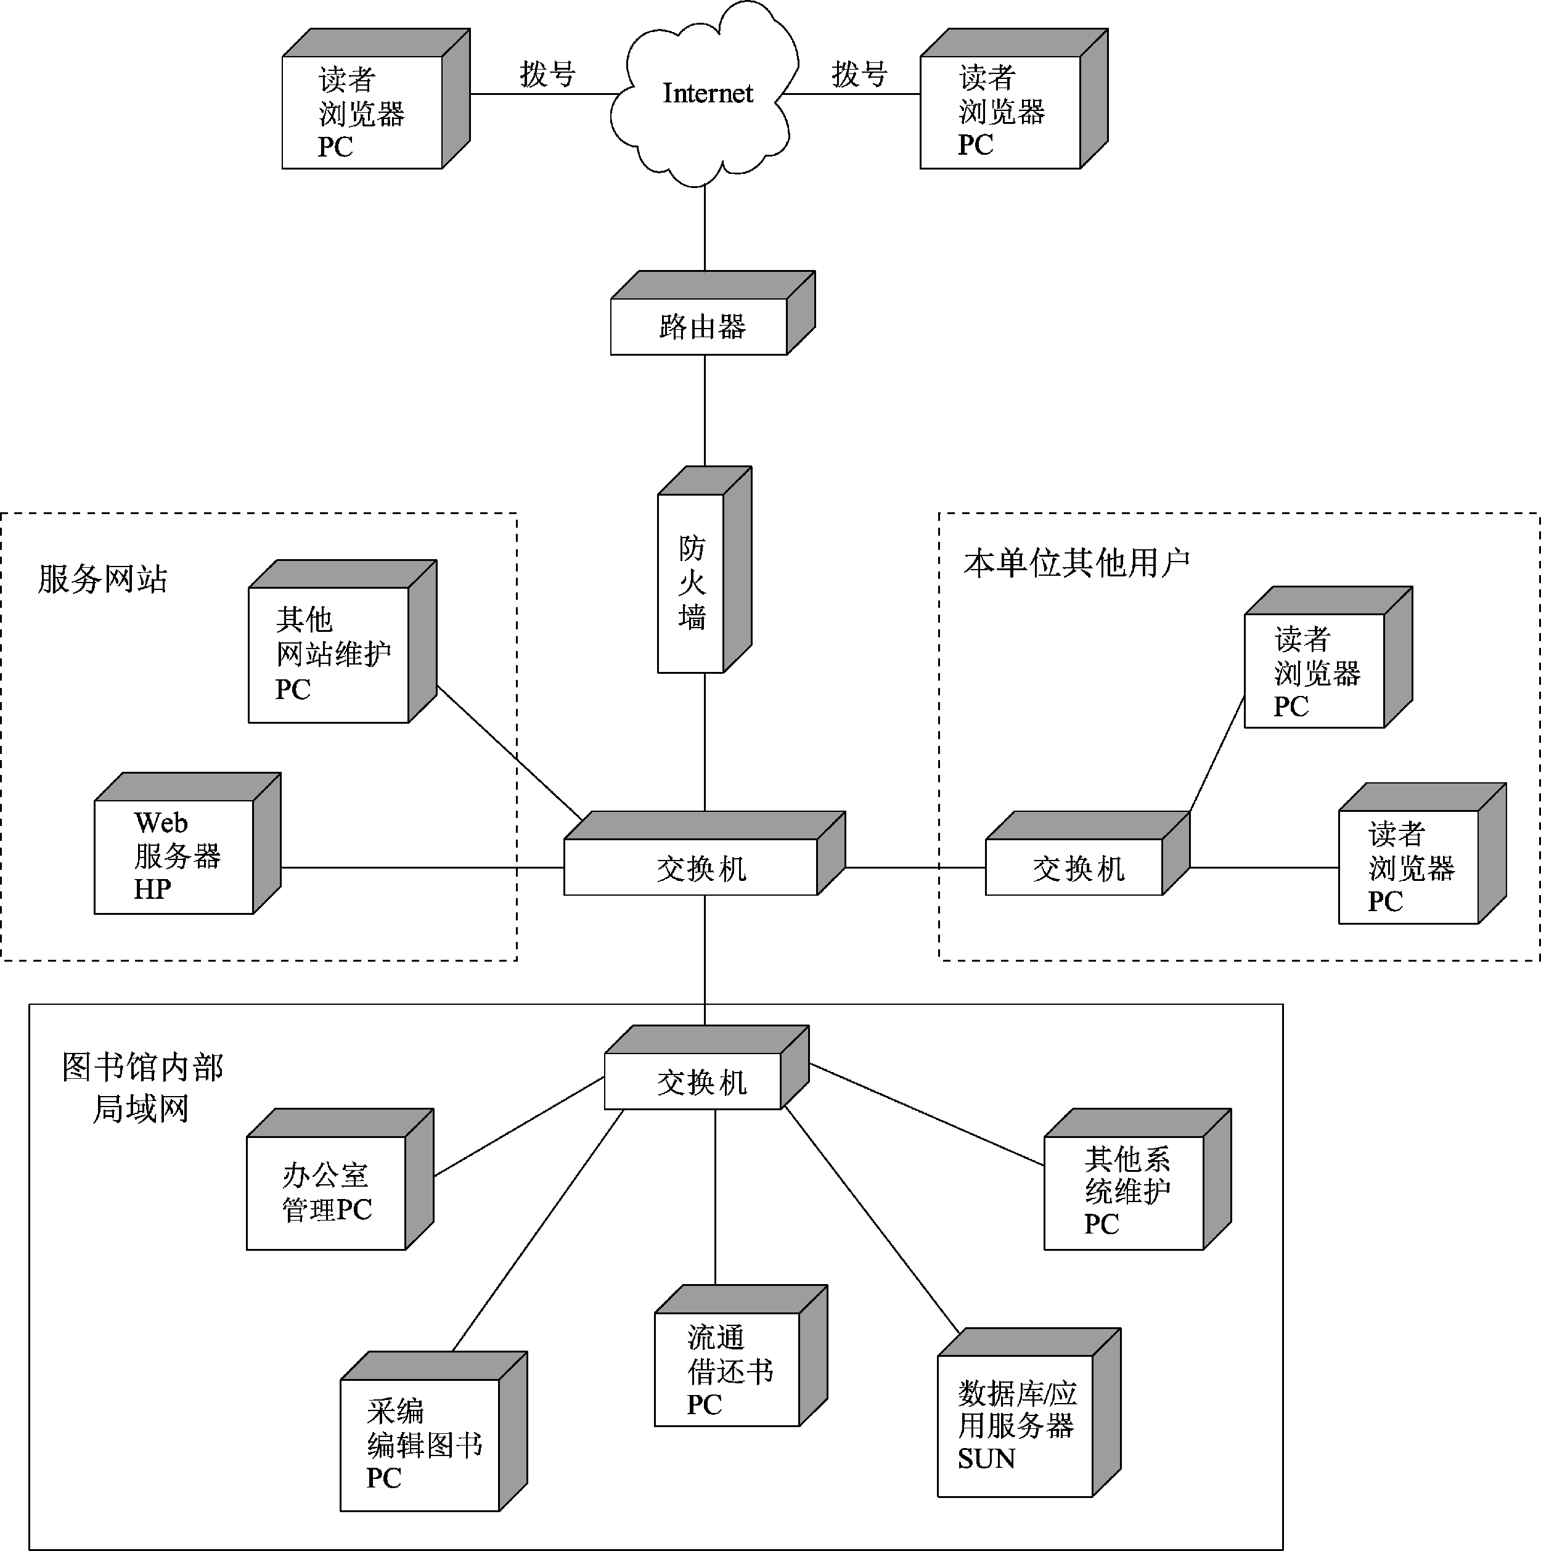
7.5 面向对象方法实例
7.5.2 面向对象设计实例
图7-23 图书馆信息管理系统配置图

Slide 174
7.5 面向对象方法实例
7.5.2 面向对象设计实例
1 系统的实施模型与说明
01
03
图书馆工作人员进行操作权限管理和角色分配；
应用软件要具有容错处理能力；
02
数据库每月进行增量备份；
04
一般读者进行用户名和口令登录检查。

Slide 175
7.5 面向对象方法实例
7.5.2 面向对象设计实例
2 定义子系统
说明所划分的各个子系统、子系统之间的依赖关系和接口，以及子系统在各个节点上的部署。
图书馆信息管理系统可以划分为4个子系统：界面层、专用软件层、通用软件层和数据层。其中，界面层包括实现查询界面、借书界面、还书界面、预借界面、通知界面等用户界面；专用软件层包括读者查询、借书、还书、处罚、预借、通知等处理；通用软件层包括权限管理、用户登录、通用查询类；数据层包括实体类及其相应的服务。
界面层与专用软件层、通用软件层之间是“请求－服务”关系，界面层不可以直接与数据层发生关系。
专用软件层与通用软件层有依赖关系和继承关系。
专用软件层、通用软件层与数据层之间是“请求－服务”关系。

Slide 176
7.5 面向对象方法实例
7.5.2 面向对象设计实例
3 设计用例的类图
图7-24这个类图模型中简单描述了在系统中出现的主要类和对象，其中的每个关联还可以再分层次详细地画出具体的数据流图，下面以“借书”为例进行说明。
借书时，流通组的工作人员打开借书窗口，这个窗口包含了3个对象：读者编号输入栏、图书索引号输入栏和“确认”按钮。当单击了“确认”按钮后，程序先由流通组工作人员检查控制类，检查读者编号是否存在，读者借书量是否超出限制。如果不存在该读者编号，则显示“该读者不存在”，如果借阅量已超标，则显示“读者借书超量”，否则，检查图书的有效性。如果图书库显示“该书已经借空”，则提示“图书已被借出”，同时预订图书按钮变为可操作，可以为该读者预订此书。如果检查读者和图书都有效，则进行借书处理，修改相应的图书记录，创建一条借书记录。

Slide 177
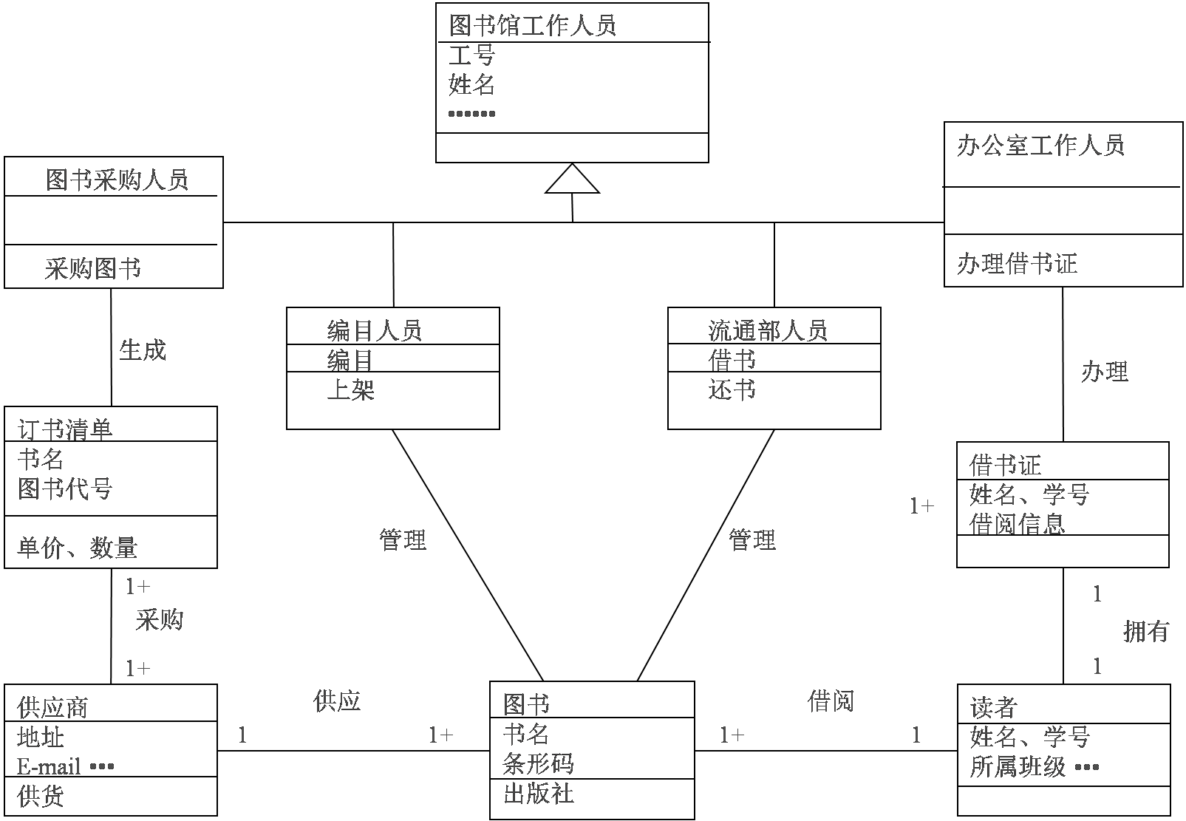
7.5 面向对象方法实例
7.5.2 面向对象设计实例
图7-24 图书馆信息管理系统的类图

Slide 178
7.5 面向对象方法实例
7.5.2 面向对象设计实例
4 设计用例的类图
1）界面类
根据用户的要求，软件设计人员可以尽量设计出人性化的界面，可以按照用户的使用习惯在恰当的位置摆放合适的控件，尽可能让用户在使用过程中感觉舒适。针对具体的系统，编写具体的窗体和对话框。请注意，一定要减少用户的记忆负担，而且要多加提示和确认信息。
2）实体类
实体类包括读者类，图书类，借还书记录，预定记录等。

Slide 179
7.5 面向对象方法实例
7.5.2 面向对象设计实例
读者类：映射到数据库的reader表，作用是保存读者信息。表7-3是读者类设计说明。
表7-3 读者表设计说明
字 段 | 类 型 | 长 度 | 备 注
读者编号（关键字） | CHAR | 15
读者姓名 | CHAR | 10
学号 | CHAR | 10
所属系 | CHAR | 15
班级 | CHAR | 10
E-Mail | CHAR | 30
可借图书数 | INTEGER |  | 初值=5
操作：创建、插入、修改、删除、读取、保存。
关系：与借还书记录相关，它的主键是借还书记录的外键之一。

Slide 180
7.5 面向对象方法实例
7.5.2 面向对象设计实例
图书类：映射到数据库的book表，作用是保存图书信息。表7-4是图书类的设计说明。
表7-4 图书表设计说明
字 段 | 类 型 | 长 度 | 备 注
书号（关键字） | CHAR | 10
书名 | CHAR | 60
ISBN | CHAR | 15
作者 | CHAR | 10
出版社 | CHAR | 20
版次 | INTEGER
库存数 | INTEGER |  | 初值=5
操作：创建、插入、修改、删除、读取、保存。
关系：与借还书记录相关，它的主键是借还书记录的外键之一。

Slide 181
7.5 面向对象方法实例
7.5.2 面向对象设计实例
借还书记录：映射到数据库的borrow表，作用是保存借书、还书的信息。表7-5是借还书记录表的设计说明。
表7-5 借还书表设计说明
字 段 | 类 型 | 长 度 | 备 注
书号（关键字） | CHAR | 10 | book表的外键
读者编号（关键字） | CHAR | 10 | reader表的外键
借书日期 | DATE |  | 初值＝当前日期
还书日期 | DATE |  | 初值＝当前日期
操作：创建、插入、修改、删除、读取、保存。
关系：与图书表和读者表相关。

Slide 182
7.5 面向对象方法实例
7.5.2 面向对象设计实例
预订记录：映射到数据库的reservation表，作用是保存读者的预订图书信息。读者借阅预订的图书后，这条记录被删除。表7-6是预订表设计说明。
表7-6 预订表设计说明
字 段 | 类 型 | 长 度 | 备 注
书号（关键字） | CHAR | 10 | book表的外键
读者编号（关键字） | CHAR | 10 | reader表的外键
预借日期 | DATE |  | 初值=当前日期
通知状态 | BOOLEAN | 1 | 初值=“未通知”
操作：创建、插入、修改、删除、读取、保存。
关系：与图书表和读者表相关。

Slide 183
7.5 面向对象方法实例
7.5.2 面向对象设计实例
4 设计用例的类图
3）控制类
说明控制类的调度流程。在图书馆信息管理系统中，有检查类、借还书处理类、预订图书处理类。

Slide 184
7.5 面向对象方法实例
7.5.2 面向对象设计实例
检查类，用来检查读者和图书的有效性。包括：
（A）接收借书界面类传递来的读者编号和图书编号。
A
B
（B）检索数据库的读者表，如果不存在该读者编号，则显示读者无效对话框。
D
C
（D）检索数据库的图书表，如果没有该图书，则显示图书无效对话框。
（C）检索借还书记录表，如果借书量超过限制，则显示读者无效对话框。

Slide 185
7.5 面向对象方法实例
7.5.2 面向对象设计实例
借还书处理类，用来处理借书还书活动。包括：
（A）创建借书记录，写读者编号、图书编号、借书日期。
A
B
（B）登记还书日期，若还书超期，则作罚款处理。
D
C
（D）检查预借记录，若有，则删除。
（C）读取图书信息，若是借书，则书的数量减1；若是还书，则书的数量加1。

Slide 186
7.5 面向对象方法实例
7.5.2 面向对象设计实例
预订图书处理类，用来预订图书。包括：
（A）创建预订图书记录，写读者编号、图书编号、预借日期、通知状态=“未通知”。
A
B
（B）当读者预借的图书被归还后，调通知类，并且通知状态=“已通知”，预借日期改为=通知日期。
D
C
（D）如果读者前来借出预借的图书，则删除预借记录。
（C）当通知日期超出3天，则自动删除预借记录。

Slide 187
7.5 面向对象方法实例
7.5.2 面向对象设计实例
5 系统层次划分
图书馆信息管理系统划分为5个层次：用户界面层、专用应用软件层、通用应用软件层、中间层和数据层。图书馆信息管理系统的层次图，如图7-25所示。
值得注意的是，还有一些与系统设计相关的内容，如设计目的、意义、关键词定义、参考资料等等，也是系统设计文档中不可缺少的部分，软件人员应该在具体的案例中，根据实际情况进行编写。

Slide 188
7.5 面向对象方法实例
7.5.2 面向对象设计实例
用户界面层
图书查询界面
借书界面
还书界面
专用软件层
图书查询
借书
还书
通用软件层
通用查询
操作权限分配
中间层
事务处理
数据层
数据库
图7-25 图书馆信息管理系统的层次图

Slide 189
本章小结
面向对象方法是一种将数据和处理相结合的方法。面向对象设计分为系统设计和对象设计两个阶段。面向对象方法不强调分析与设计之间的严格区分。从面向对象分析（OOA）到面向对象设计（OOD），是一个反复多次迭代的过程。
面向对象的分析要建立对象模型、动态模型和功能模型。
对象模型用类符号、类实例符号、类的关联关系、继承关系、组合关系等表示。
主题是把一组具有较强联系的类组织在一起而得到的类的集合。
建立动态模型时，首先编写脚本，从脚本中提取事件，画事件的顺序图，再画状态转换图。
本章小结

Slide 190
本章小结
功能模型可用数据流图、程序流程图等来表示。
软件架构的最基本的元素是软件构件、连接件和配置。
选择面向对象编程语言的关键因素：与OOA和OOD有一致的表示方法（类、继承、封装、消息、多态性等）、可重用性、可维护性。
在面向对象系统实现阶段，进行面向对象的程序设计和测试时，除了遵循传统程序设计的准则以外，还有一些特有的准则，包括提高软件的可重用性、可扩展性和健壮性。
本章小结

